Slide 1
iPhone
スマートフォン活用編
スマホで年金の情報を
確認しよう（ねんきんネット）
令和6年2月
Notes:
【説明原稿】
「スマホで年金の情報を確認しよう（ねんきんネット）」
みなさん、こんにちは。
この講座では、「ねんきんネット」の機能や登録の方法、活用の仕方についてご説明していきますのでよろしくお願いします。
【講師向けコメント】​
講師の皆様は、講座を行うにあたって、次の点を注意してください。​
受講者の皆様から、「ねんきんネット」について、教材に記載のない内容についての質問を受けた場合は、​自身の理解で回答せずに、この教材で紹介しているお問い合わせ先をご案内ください。​

Slide 2
目 次
1.ねんきんネット」について
A.「ねんきんネット」とは？・・・・・・・・・・・・・P4
B.「ねんきんネット」で出来ること・・・・・・・・・・・P5
2.「ねんきんネット」の登録をしよう
A.「ねんきんネット」の登録方法・・・・・・・・・・・P7
B.「ねんきんネット」のログイン方法・・・・・・・・P25
3.「ねんきんネット」を活用してみよう
A.こんな時に「ねんきんネット」・・・・・・・・・・・P30
B.よくあるご質問・・・・・・・・・・・・・・・・・・P36
C.問い合わせ先・・・・・・・・・・・・・・・・・・・P37
Notes:
【説明原稿】​
この講座は「ねんきんネット」について学ぶ講座です。​
第1章では、「ねんきんネット」とは何か、また「ねんきんネット」の機能について学びます。​
第2章では「ねんきんネット」を利用するための登録の方法を学びます。​
第3章では「ねんきんネット」の活用方法について学びます。​

Slide 3
1
「ねんきんネット」
について
Notes:
【説明原稿】​
「第1章 「ねんきんネット」について」​
ここでは「ねんきんネット」とは何なのか、また「ねんきんネット」でどんなことが出来るのかをご説明いたします。​

Slide 4
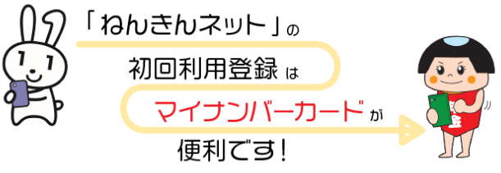
「ねんきんネット」とは？
1-A
「ねんきんネット」は、インターネットを通じてご自身の年金の情報を手軽に確認できるサービスです。
24時間いつでもどこでも、パソコンやスマートフォンからご自身の年金情報を確認することができます。
マイナポータルと連携させることでマイナポータルからも簡単にアクセスが可能になっています。
※マイナポータルから利用登録する場合、初回利用登録が可能な時間帯は、平日8時から23時までとなっており、時間帯によっては連携するまでに時間がかかる場合があります。
Notes:
【説明原稿】
「ねんきんネット」は、インターネットを通じてご自身の年金の情報を手軽に確認できるサービスです。
24時間いつでもどこでも、パソコンやスマートフォンからご自身の年金情報を確認することができます。
マイナポータルと連携させることでマイナポータルからも簡単にアクセスすることが可能となります。
登録の方法については、次章でご紹介いたしますが、初回の利用登録はマイナンバーカードを使うと便利です。
なお、マイナンバーカードを使って、マイナポータルから利用登録する場合、
初回利用登録が可能な時間帯は、平日8時から23時までとなっており、時間帯によっては連携するまでに時間がかかる場合があります。

Slide 5
「ねんきんネット」で出来ること
1-B
「ねんきんネット」には以下のような機能があります。
（パソコンのみで利用できる機能も含みます）
○ご自身の年金記録の確認
スマートフォンで、24時間いつでも最新の年金記録を確認できます。
○将来の年金見込額の試算
さまざまな条件を設定することで、将来受け取る老齢年金の見込額が試算できます。
○追納等可能月数と金額の確認
国民年金保険料等が未納の期間や、学生納付特例制度等が適用されている期間とその金額を確認することができます。
○通知書の再交付申請
日本年金機構から送付している様々な通知書の再交付を申請することができます。
○各種通知書の確認
日本年金機構から送付している様々な通知書をスマートフォンから確認できます。
○届書の作成
日本年金機構へ提出する届書を手書きすることなく「ねんきんネット」上で作成することができます。
○届書の電子申請
日本年金機構への届出の申請をスマートフォンから行うことができます。
○電子版「被保険者記録照会回答票」の確認
年金記録の相談をした際に発行される「被保険者記録照会回答票」をスマートフォンから確認できます。
○電子版「ねんきん定期便」の確認
毎年誕生月に送付される「ねんきん定期便」をスマートフォンから確認できます。
○持ち主不明記録検索
現在持ち主がわからなくなっている年金記録などをインターネット上で検索できます。
等々･･･
Notes:
【説明原稿】
「ねんきんネット」には、以下のような機能があります。
なお、ここで紹介する機能には、パソコンのみで利用できる機能も含んでいます。
ご自身の年金記録の確認
スマートフォンで、24時間いつでも最新の年金記録を確認できます。
将来の年金見込額の試算
さまざまな条件を設定することで、将来受け取る老齢年金の見込額が試算できます。
追納等可能月数と金額の確認
国民年金保険料等が未納の期間や、学生納付特例制度等が適用されている期間とその金額を確認することができます。
通知書の再交付申請
日本年金機構から送付している様々な通知書の再交付を申請することができます。
各種通知書の確認
日本年金機構から送付している様々な通知書をスマートフォンから確認できます。
届書の作成
日本年金機構へ提出する届書を手書きすることなく「ねんきんネット」上で作成することができます。
届書の電子申請
日本年金機構への届出の申請をスマートフォンから行うことができます。
電子版「被保険者記録照会回答票」の確認
年金記録の相談をした際に発行される「被保険者記録照会回答票」をスマートフォンから確認できます。
電子版「ねんきん定期便」の確認
毎年誕生月に送付される「ねんきん定期便」をスマートフォンから確認できます。
持ち主不明記録検索
現在持ち主がわからなくなっている年金記録などをインターネット上で検索できます。
主にこのような機能が「ねんきんネット」で利用することが可能です。

Slide 6
2
「ねんきんネット」
の登録をしよう
Notes:
【説明原稿】
「第2章 「ねんきんネット」の登録をしよう」
ここでは、「ねんきんネット」を利用するための登録の方法をご説明いたします。

Slide 7
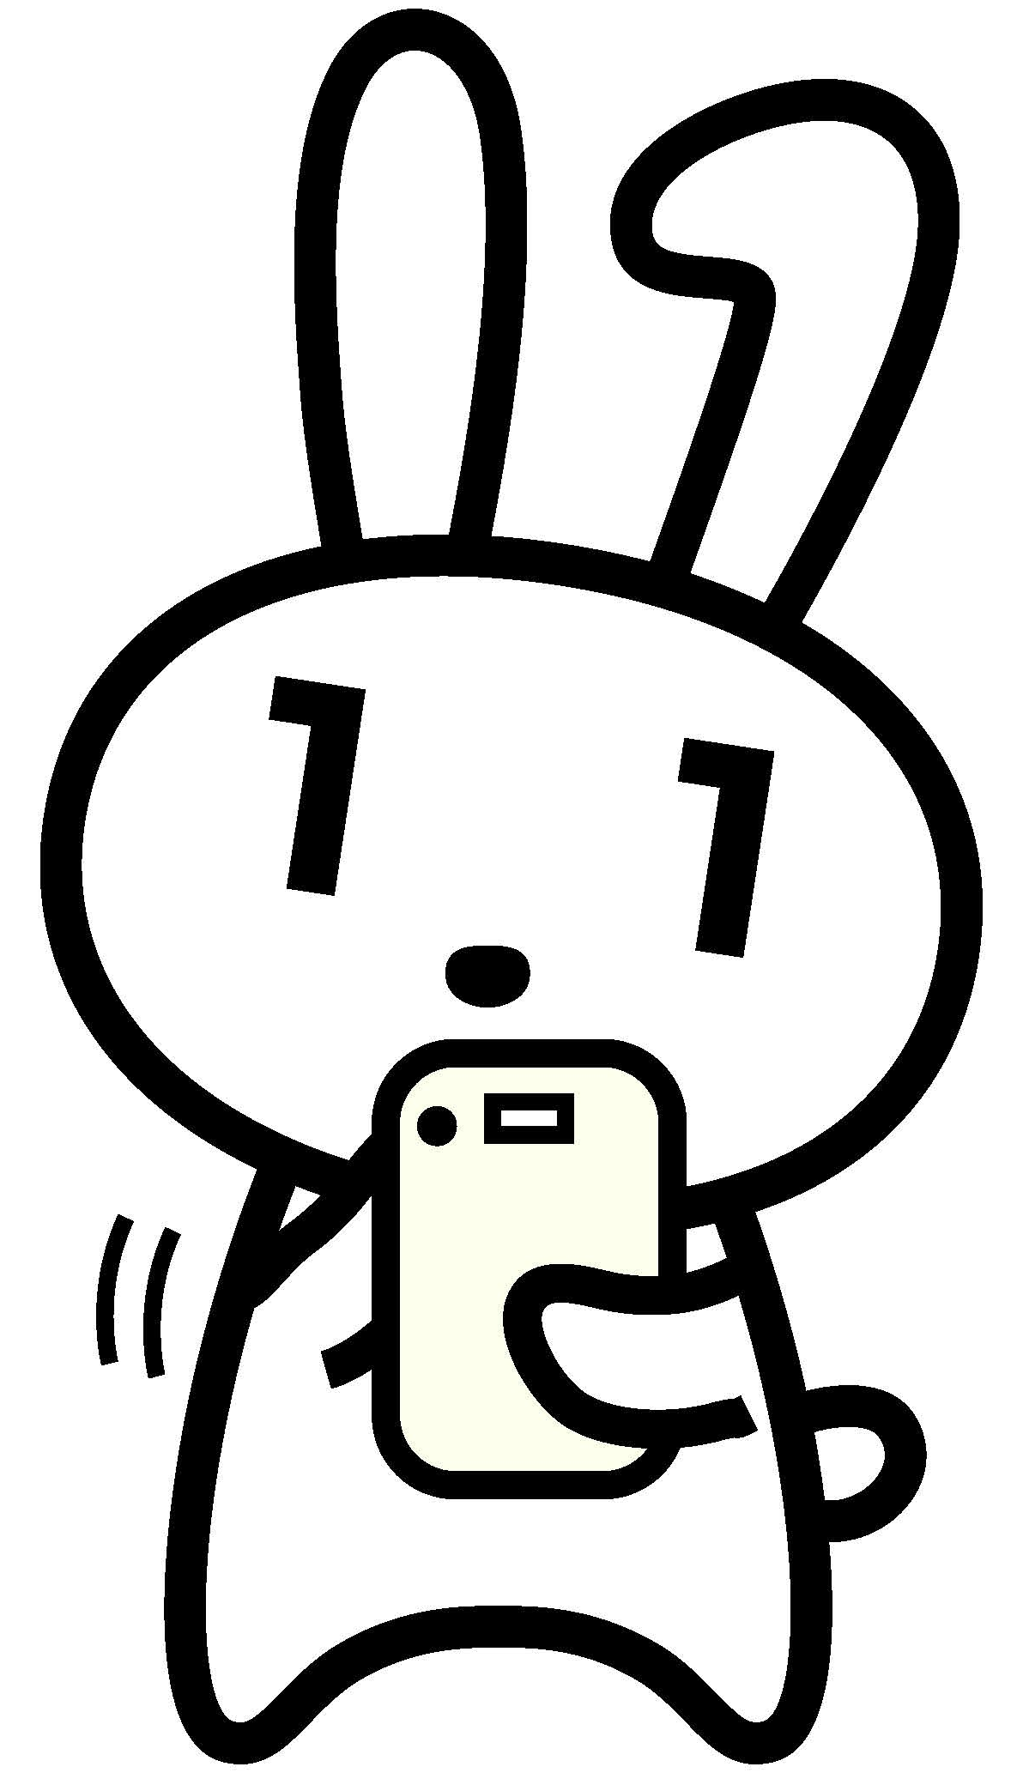
「ねんきんネット」の登録方法
2-A
「ねんきんネット」の登録には以下の2つの方法があります。
マイナポータルからの利用登録（ユーザID取得不要）
「ねんきんネット」から利用登録
（ユーザID取得必要）
パソコンもしくはスマートフォンからマイナポータルにログイン
↓
「年金記録・見込額を見る」（ねんきんネット）から「ねんきんネット」へ連携手続き
の流れで利用登録を行います。
マイナンバーカードとメールアドレスが必要となります。
※環境により表示が異なります。
「ねんきんネット」のユーザID※を取得の上、「ねんきんネット」から利用登録をします。アクセスキーを持っている方と持っていない方で登録方法が異なります。
※ユーザIDの取得 →年金手帳や年金証書などで確認できる「基礎年金番号」と登録するメールアドレスが必要となります。 アクセスキーをお持ちの場合はあわせてご用意ください。
通知カード
の
下半分です
アクセスキーとは･･･
ユーザIDの取得に必要な17桁の番号です。
（「ねんきん定期便」などに記載がされています。）
この番号を使用してお申し込みをいただくことで、即時にユーザIDを取得できます。
（アクセスキーがなくてもユーザIDは取得できます。）
Notes:
【説明原稿】
まず、「ねんきんネット」を利用する際の登録方法を2種類ご紹介いたします。
1つ目は、マイナポータルからの利用登録をする方法です。
この方法では、まず、パソコンもしくはスマートフォンからマイナポータルにログインを行い、
マイナポータルの「年金記録・見込額を見る」（ねんきんネット）の機能から
「ねんきんネット」へ連携手続きをする、といった流れで利用登録を行います。
この登録方法では、マイナンバーカードとメールアドレスが必要となります。
2つ目は、マイナポータルは使わず、「ねんきんネット」から直接利用登録をする方法です。
マイナンバーカードをお持ちでない方はこちらを選択してください。
こちらの方法では、
「ねんきんネット」のユーザIDを取得の上、「ねんきんネット」から利用登録を進めます。
こちらの方法は、アクセスキーを持っている方と持っていない方で登録方法が異なります。
ユーザIDの取得には、年金手帳や年金証書などで確認できる「基礎年金番号」と登録するメールアドレスが必要となります。 アクセスキーをお持ちの場合はあわせてご用意ください。
なお、アクセスキーとは、ユーザIDの取得に必要な17桁の番号のことで、
「ねんきん定期便」などに記載がされています。
この番号を使用してお申し込みをいただくことで、即時にユーザIDを取得できます。
【講師向けコメント】
講師の皆さまは、受講者の方が、どの方法で登録をしようとしているのか、把握の上講習会を進めてください。

Slide 8
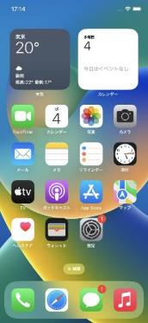
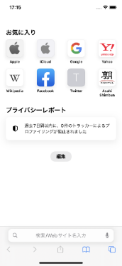
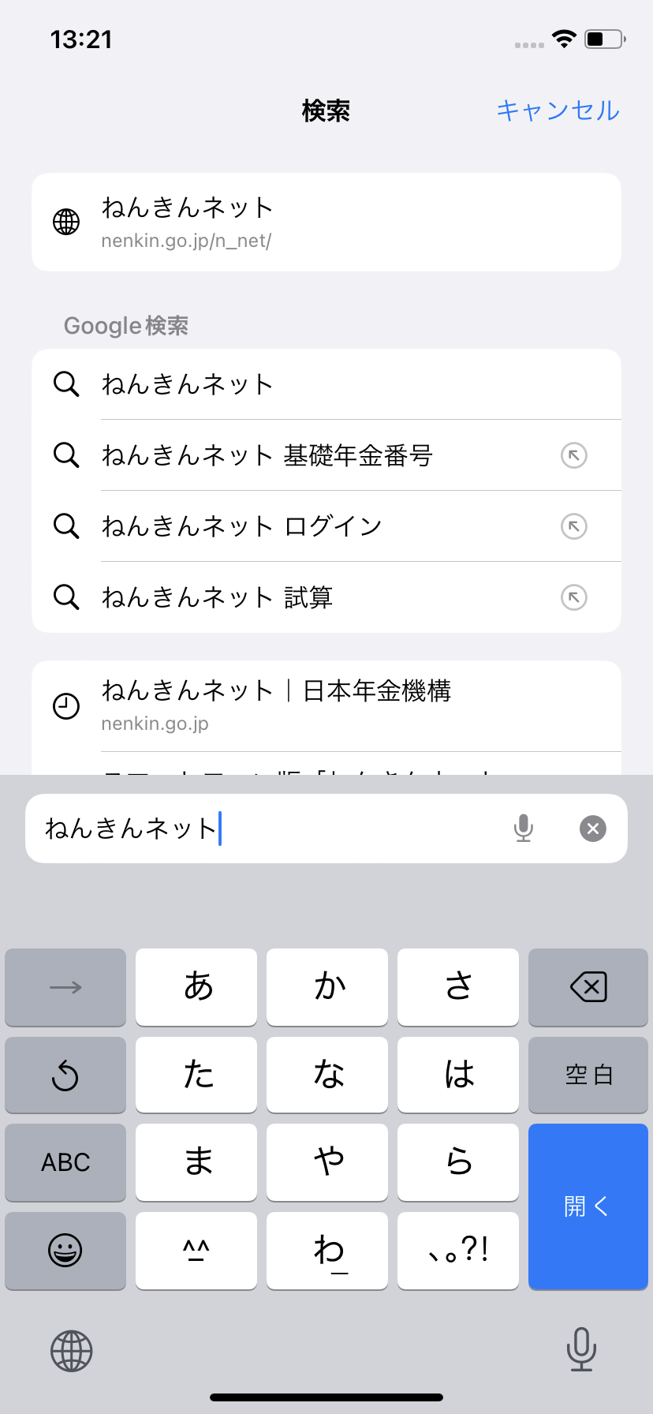
2-A
「ねんきんネット」の登録方法
「ねんきんネット」を検索しましょう
❶
ホーム画面から「Safari」をダブルタップ
❷
画面下部にある検索用の枠をダブルタップ
❸
「ねんきんネット」と入力

Slide 9
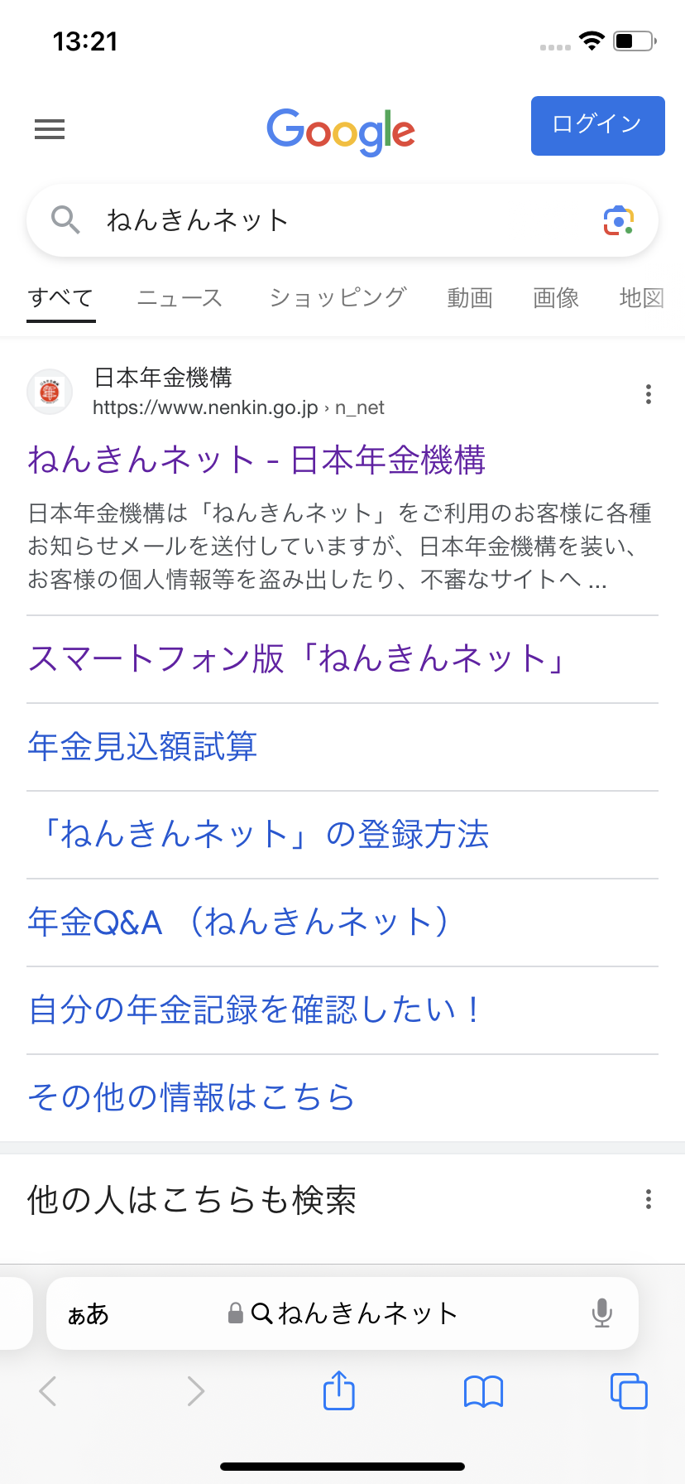
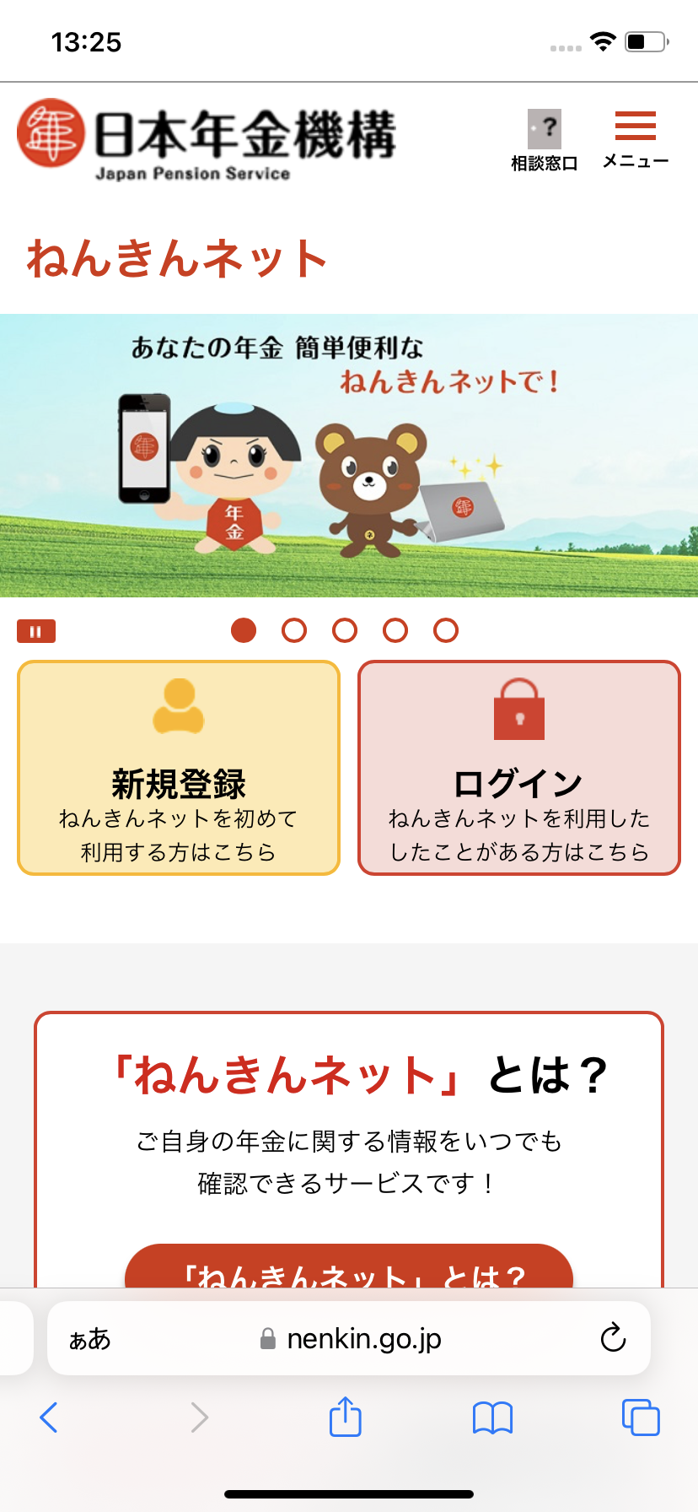
2-A
「ねんきんネット」の登録方法
「ねんきんネット」を検索しましょう
❹
画面右下の「開く」を
ダブルタップ
❺
検索結果の中から
見たい項目をダブルタップ
❻
「ねんきんネット」を表示

Slide 10
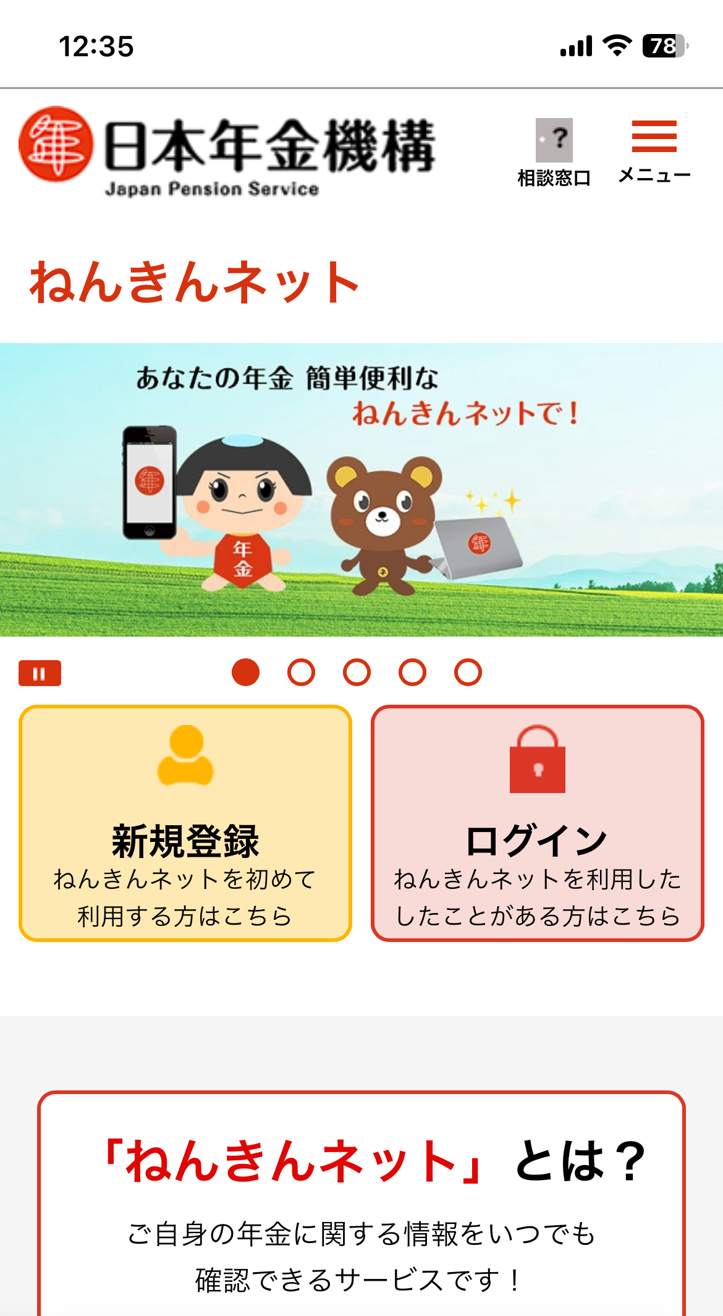
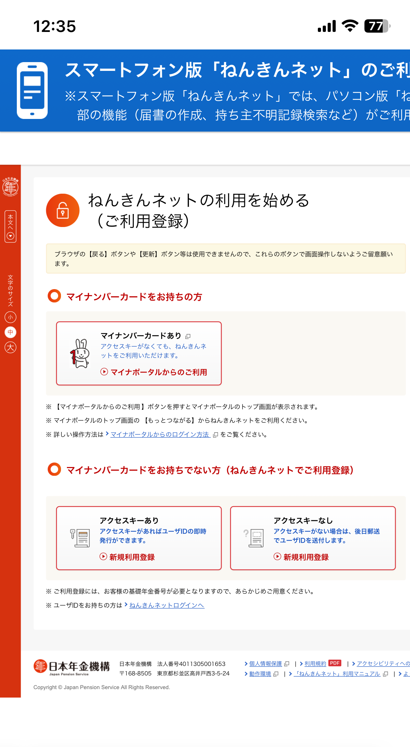
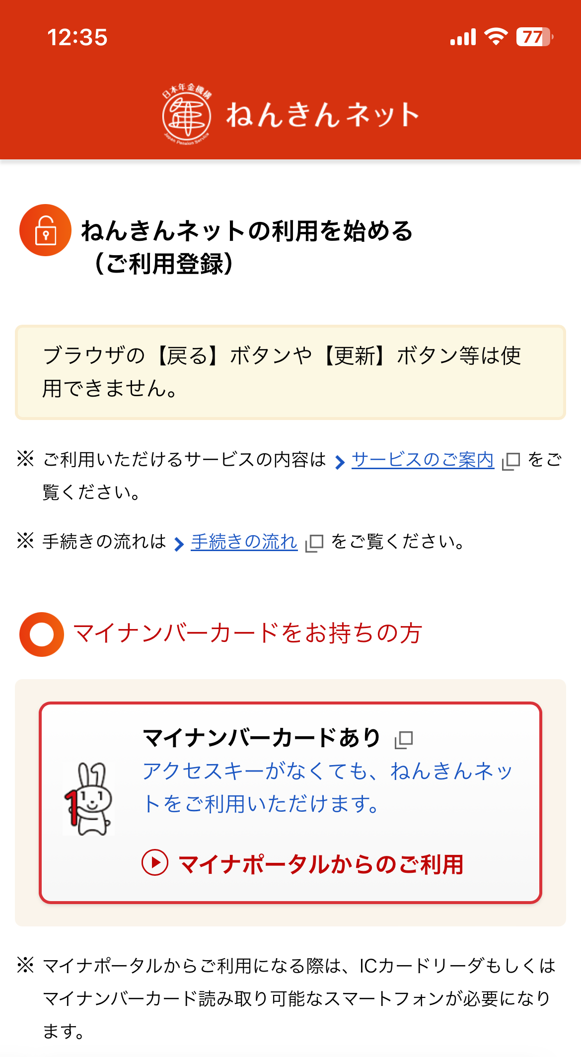
2-A
「ねんきんネット」の登録方法
「ねんきんネット」の利用登録をしましょう
（マイナンバーカードあり・マイナポータルから登録する場合）
❶
画面中央左側の「新規登録」
をダブルタップ
❷
画面上部の青い部分
をダブルタップ
❸
画面が表示されます
❹
マイナンバーカードあり
をダブルタップ

Slide 11
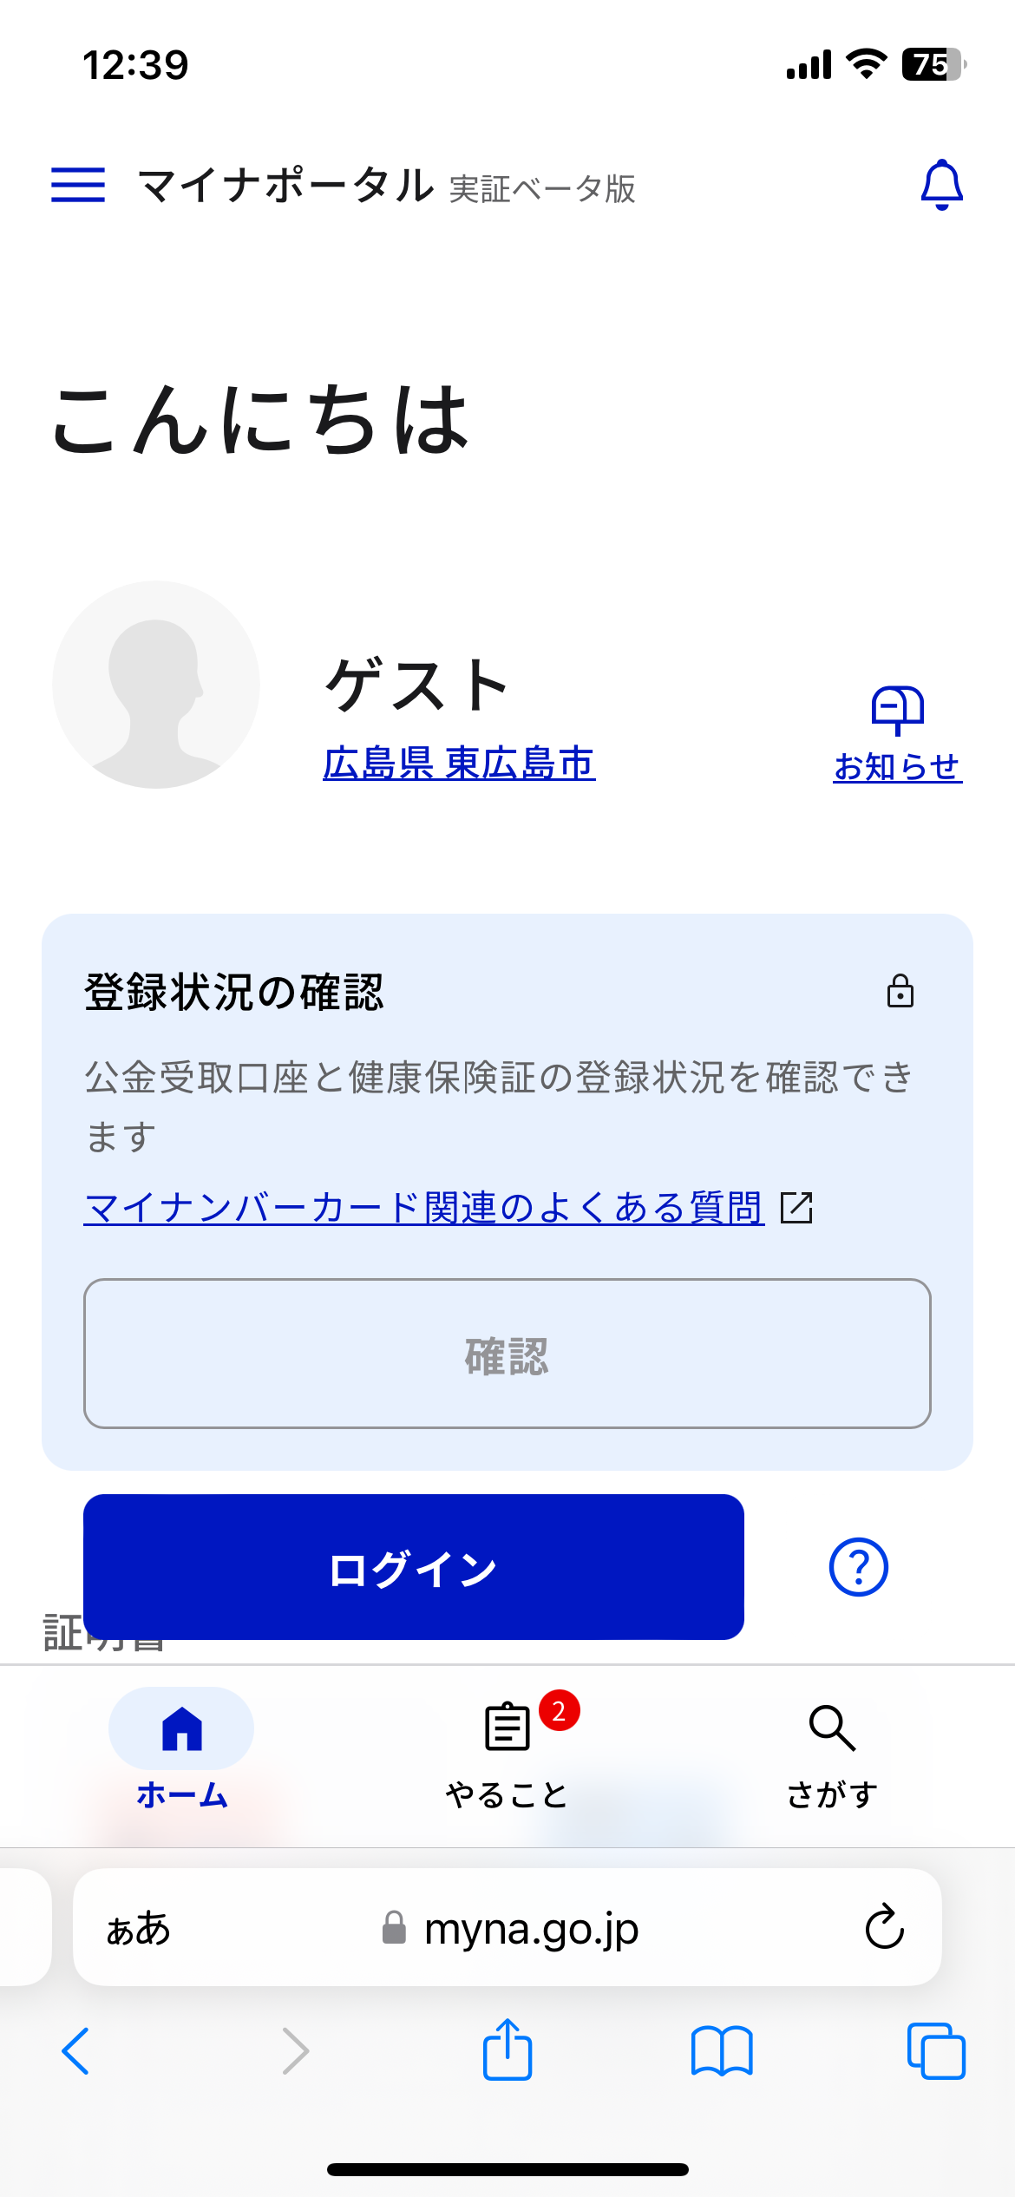
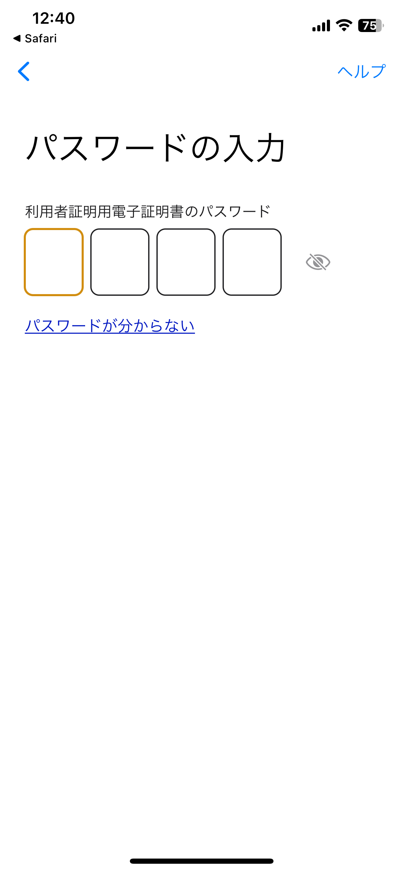
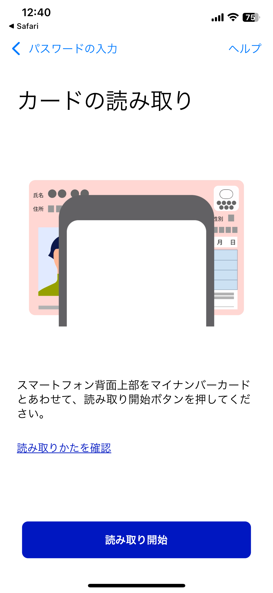
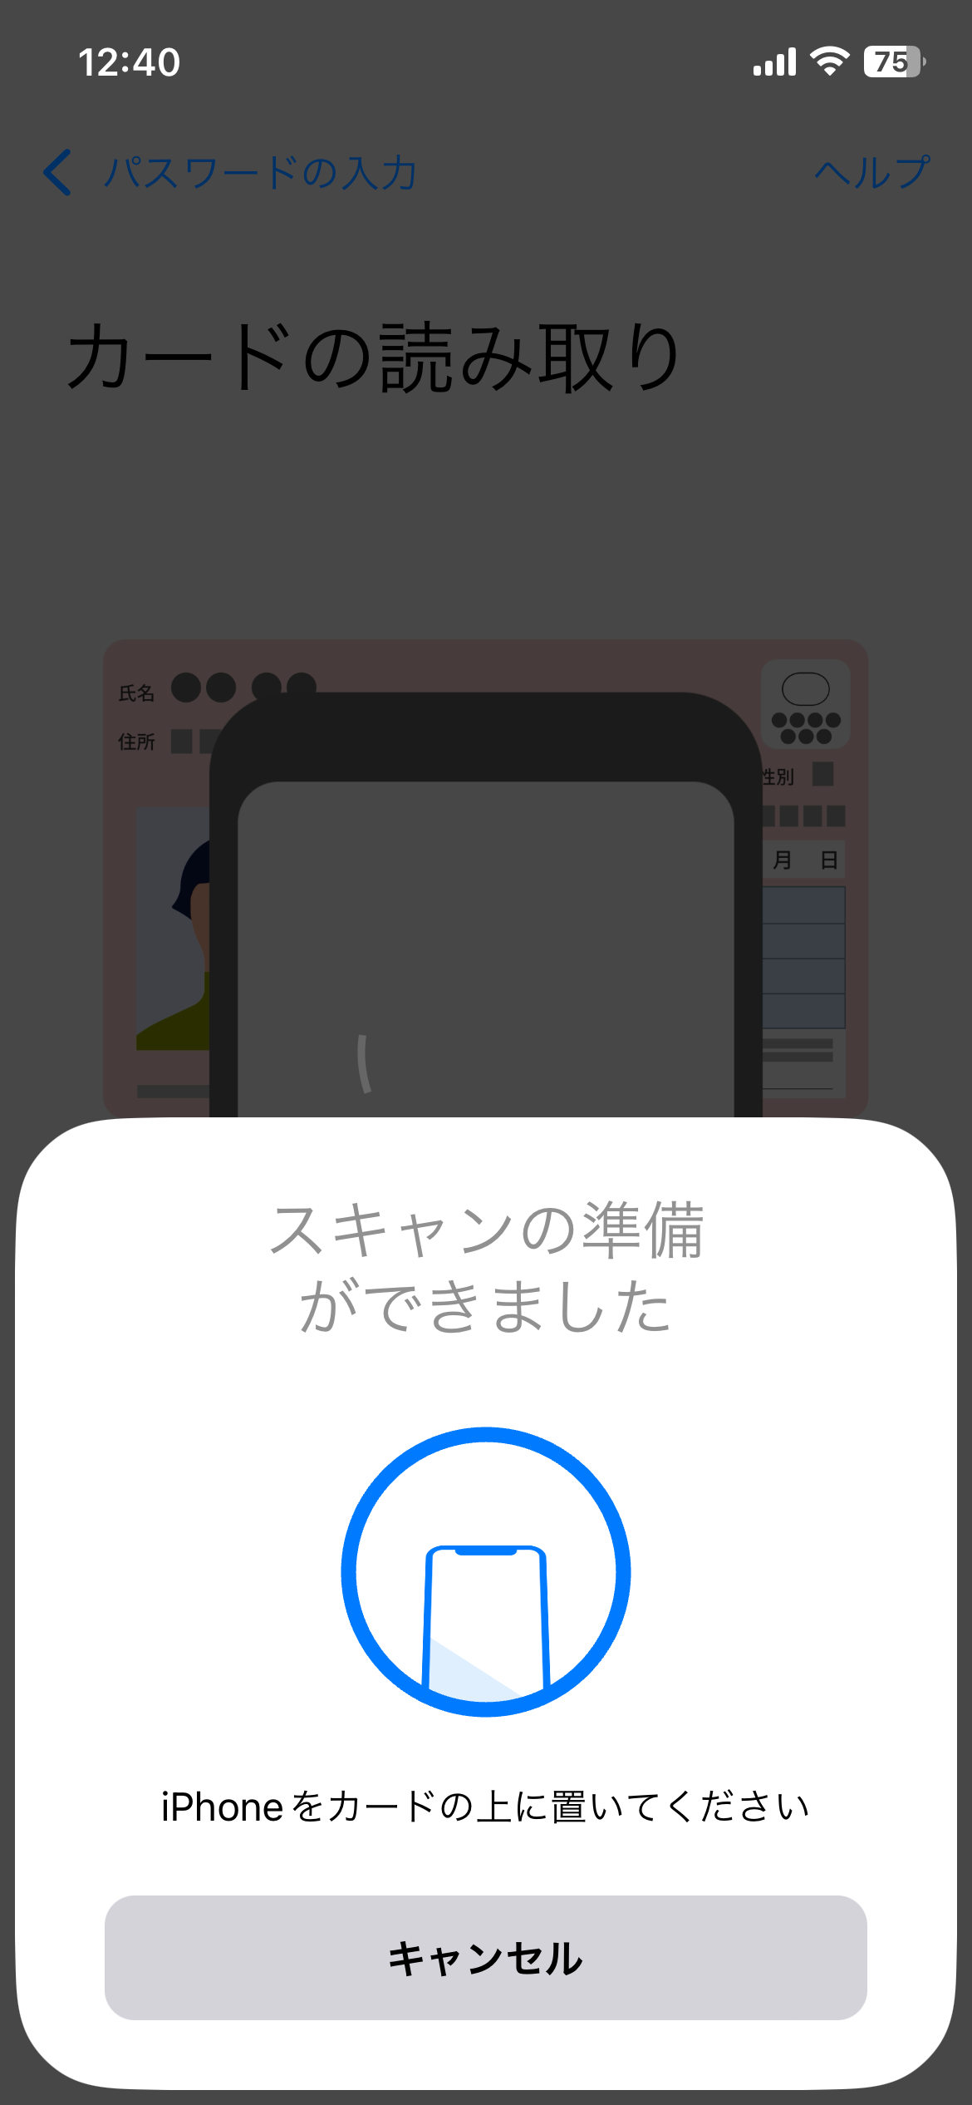
2-A
「ねんきんネット」の登録方法
「ねんきんネット」の利用登録をしましょう
（マイナンバーカードあり・マイナポータルから登録する場合）
❺
画面下部の「ログイン」を
ダブルタップ
❻
マイナポータルの数字4桁の
パスワードを入力する
➐
「読み取り開始」をダブルタップ
➑
マイナンバーカードを後ろに
かざす
➑
➐

Slide 12
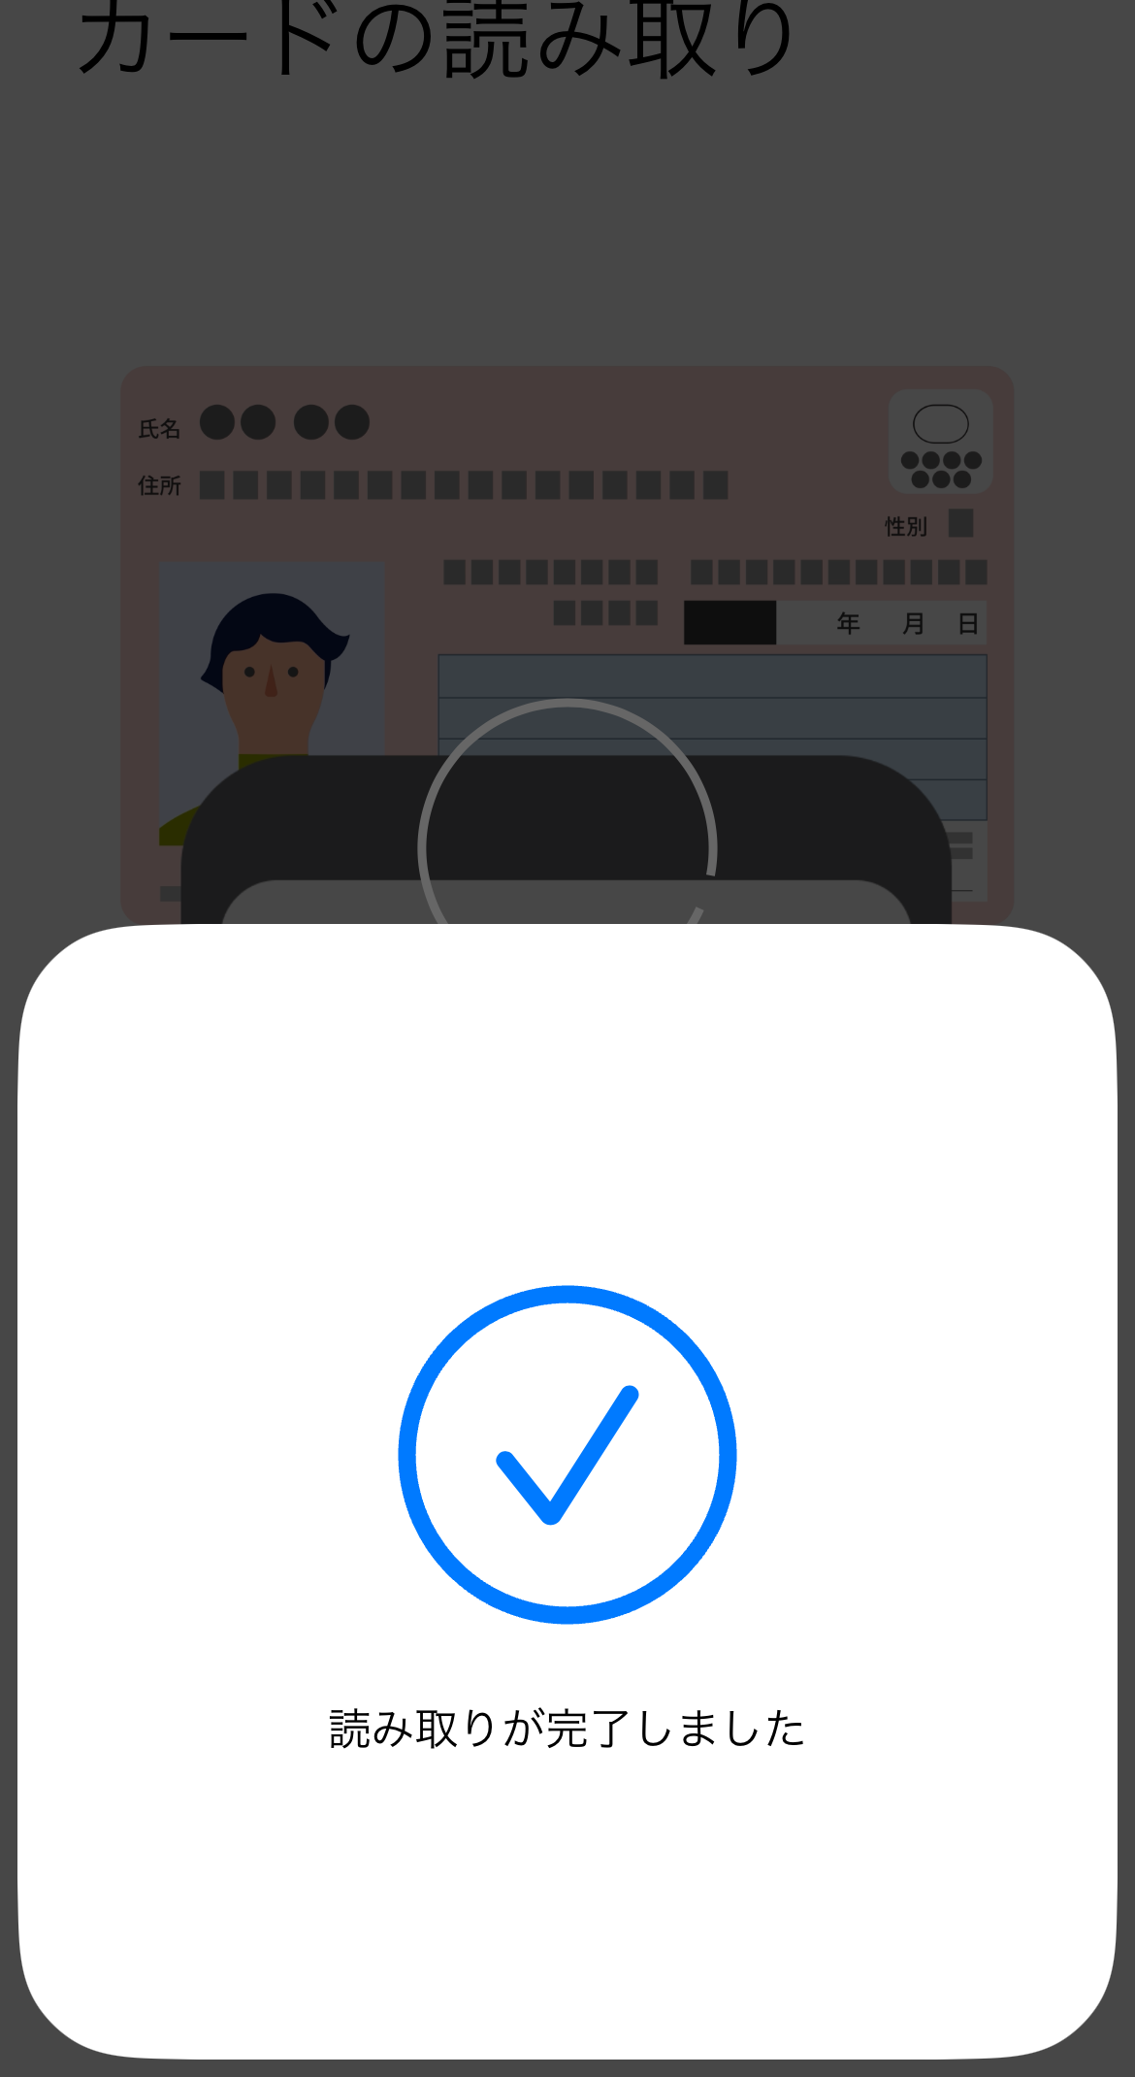
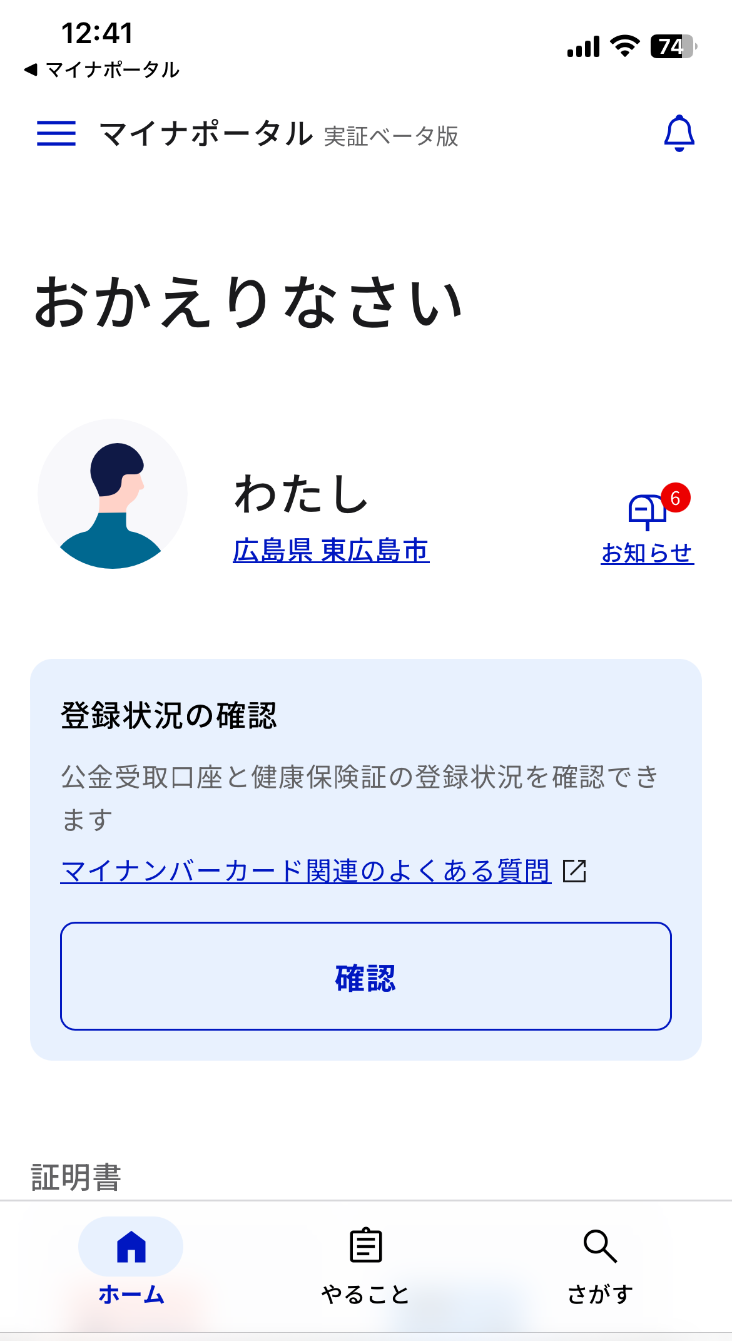
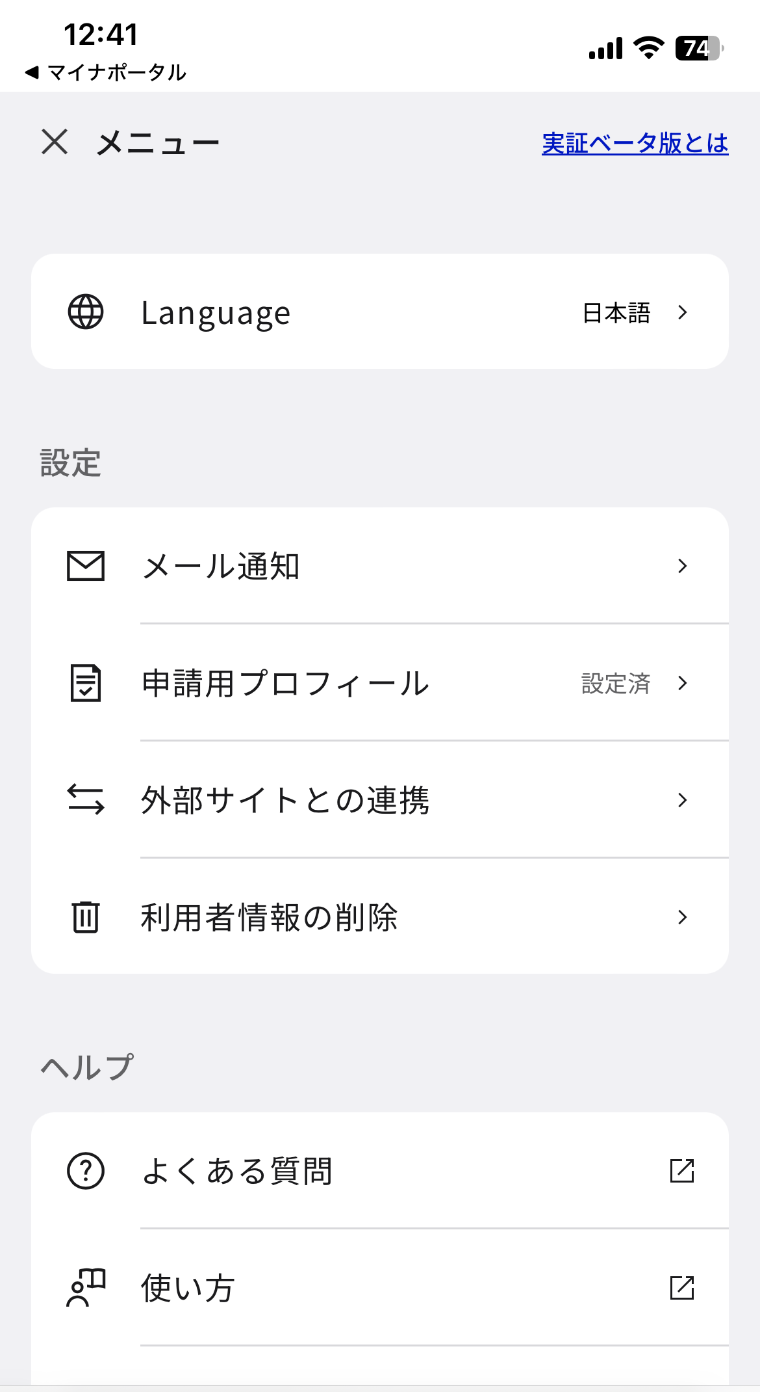
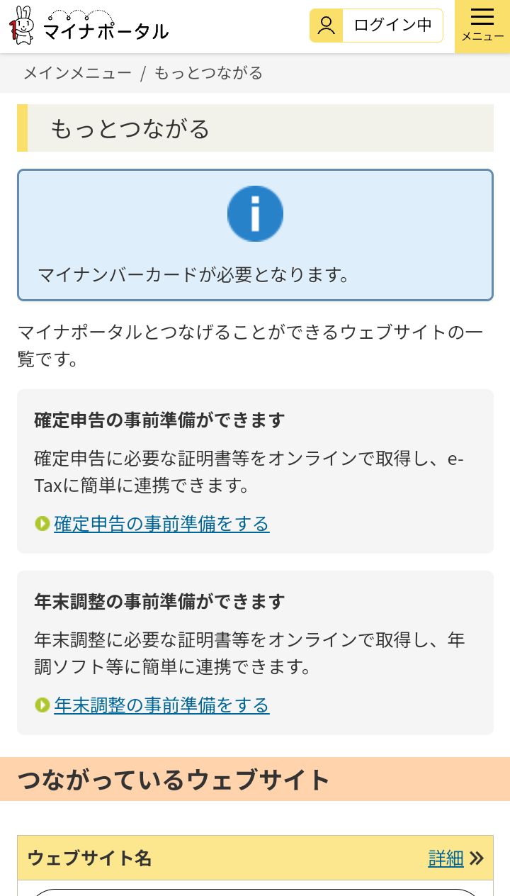
2-A
「ねんきんネット」の登録方法
❿
「ねんきんネット」の利用登録をしましょう
（マイナンバーカードあり・マイナポータルから登録する場合）
❾
読み取りが完了したら
カードを外す
❿
画面左上の「三本線」を
ダブルタップ
⓫
「外部サイトとの連携」
をダブルタップ
⓬
画面を上にスクロールをする
❾
⓬
⓫

Slide 13
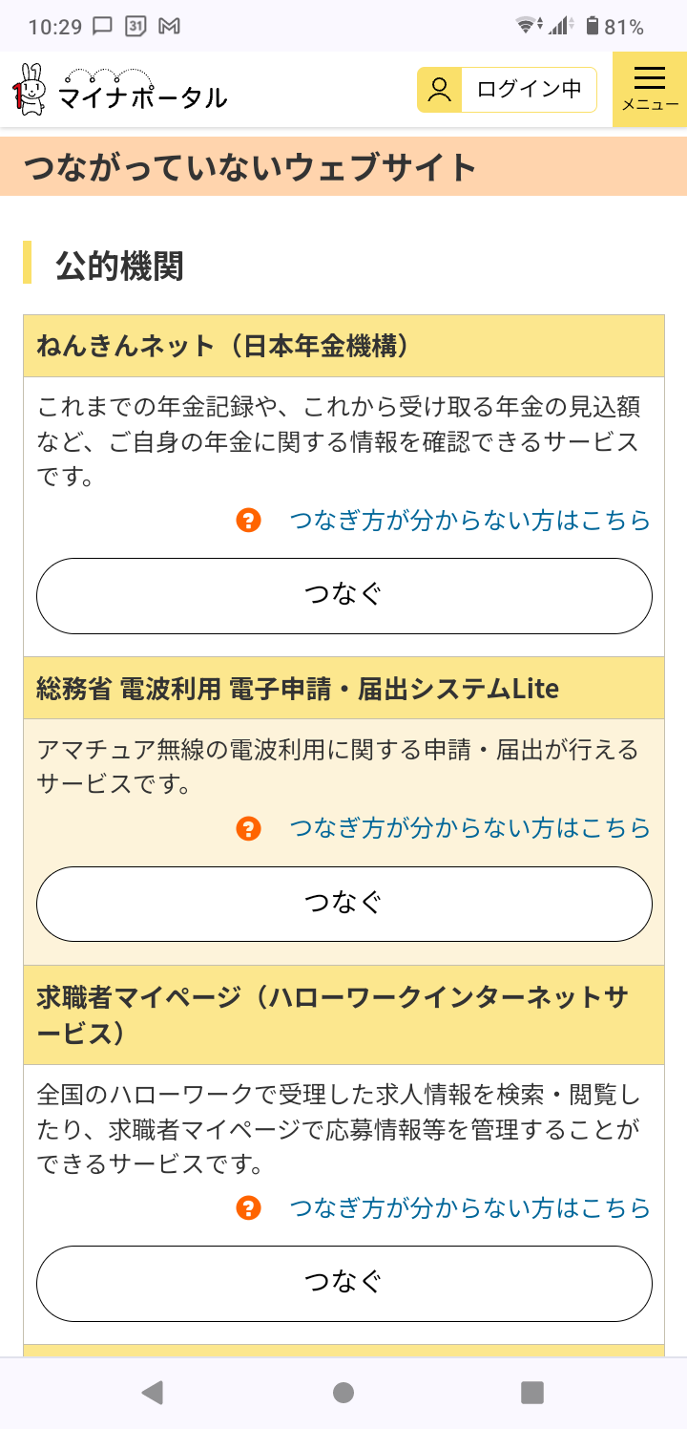
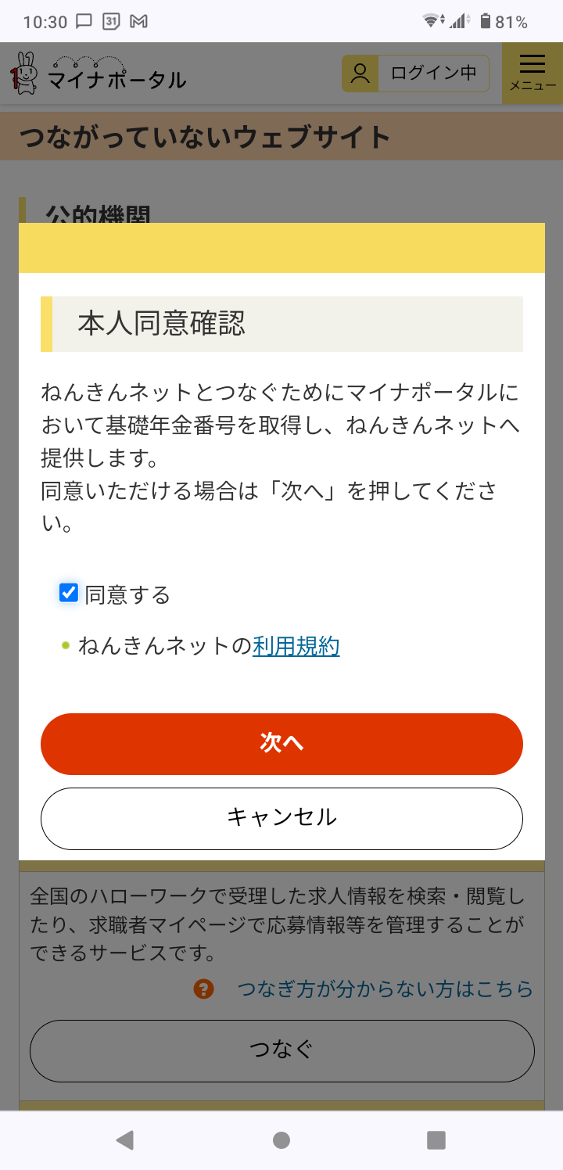
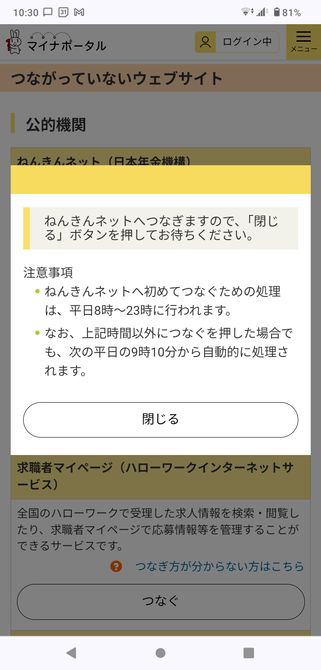
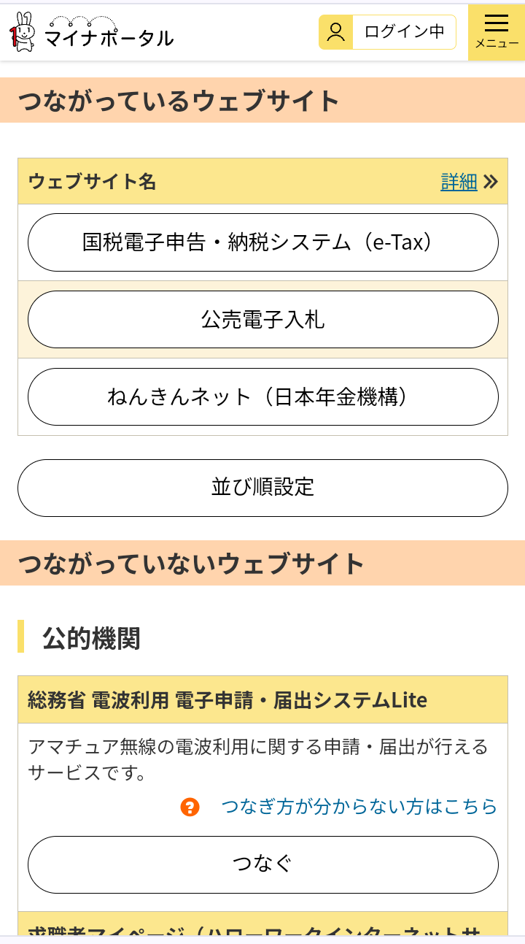
2-A
「ねんきんネット」の登録方法
「ねんきんネット」の利用登録をしましょう
（マイナンバーカードあり・マイナポータルから登録する場合）
⓭
「ねんきんネット」の項目から
「つなぐ」をダブルタップ
⓮
利用規約を確認して同意するに「✓」を入れ、「次へ」を
ダブルタップ
⓯
「閉じる」をダブルタップ
⓰
つながっているウェブサイトから「ねんきんネット」を
ダブルタップ
⓭
⓮
⓰
⓯

Slide 14
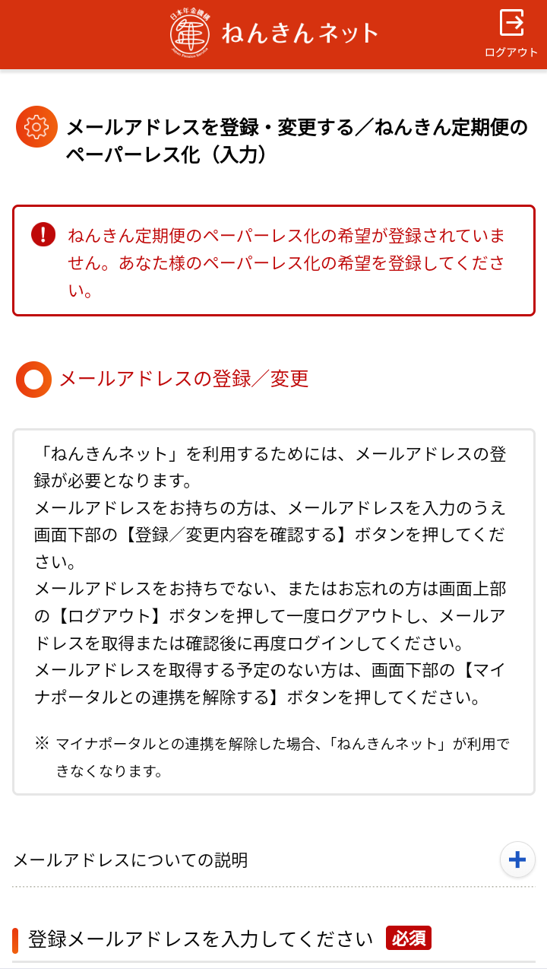
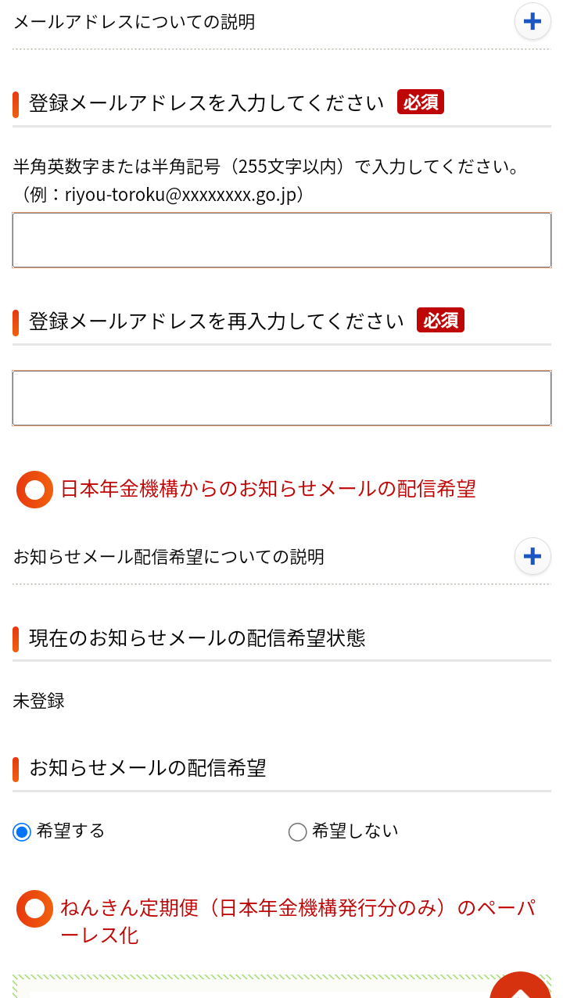
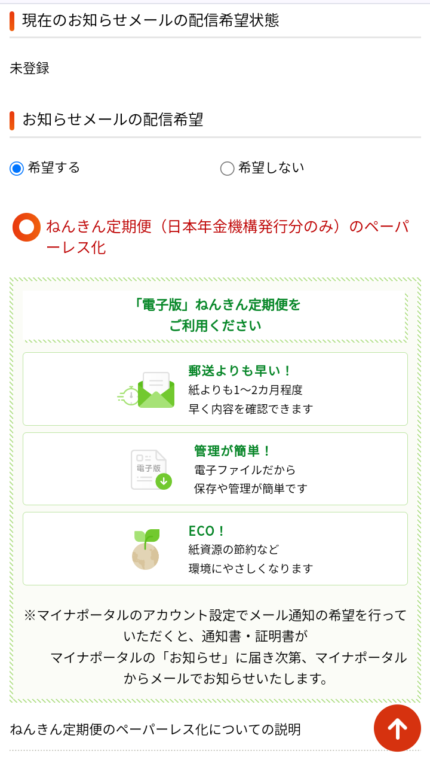
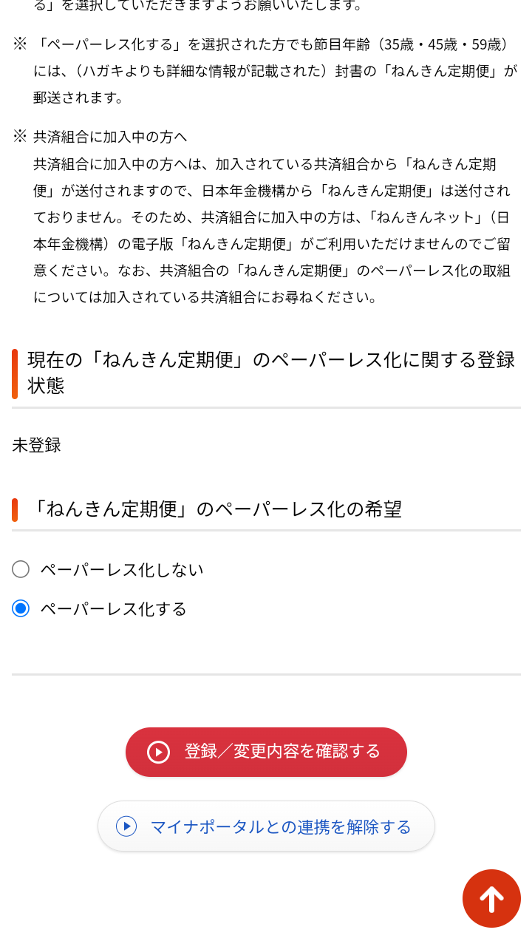
2-A
「ねんきんネット」の登録方法
⓲
「ねんきんネット」の利用登録をしましょう
（マイナンバーカードあり・マイナポータルから登録する場合）
⓱
画面を上にスクロールする
⓲
メールアドレスを入力し
画面を上にスクロールする
⓳
お知らせメールの配信希望を
ダブルタップし上にスクロールする
⓴
画面下部の「登録/変更内容を確認する」をダブルタップ
⓱
⓳
⓴

Slide 15
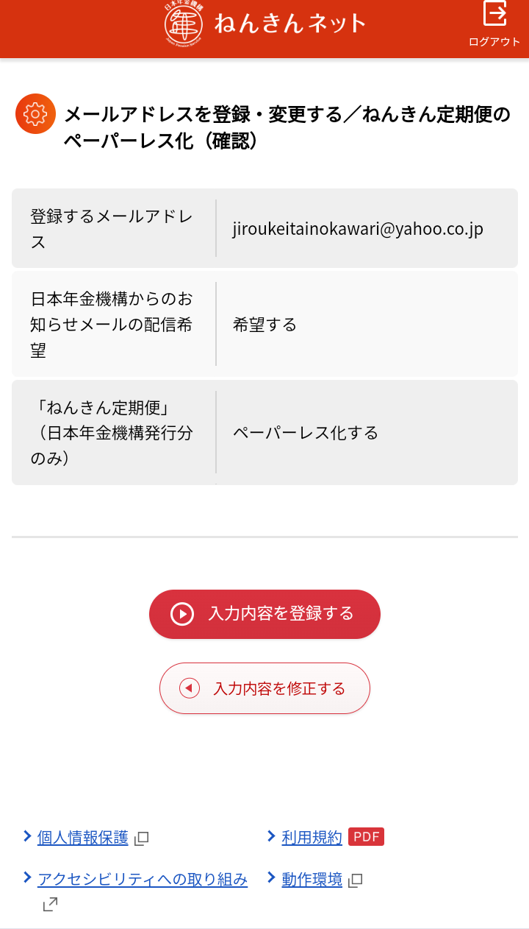
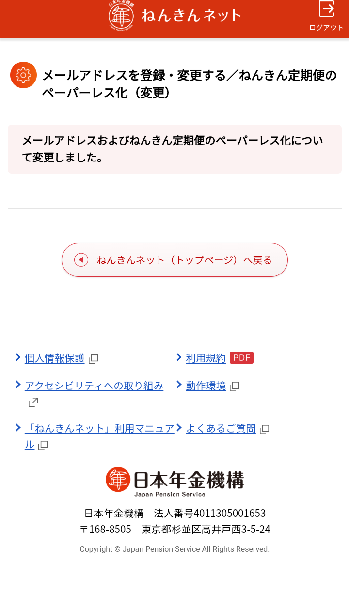
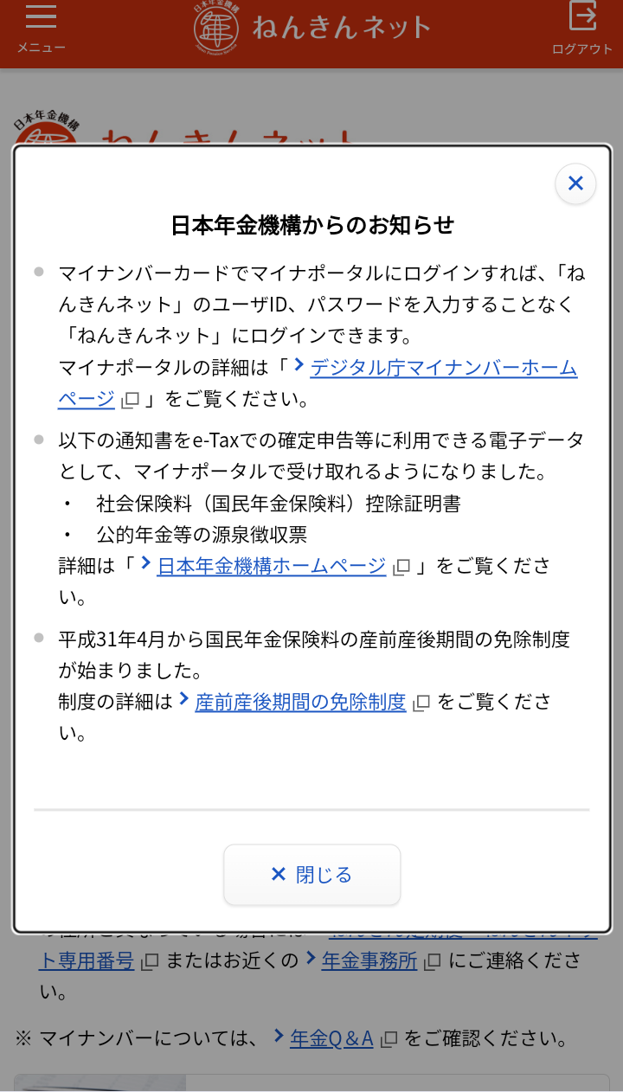
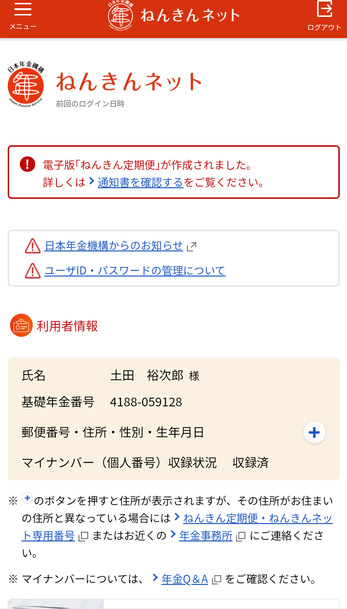
2-A
「ねんきんネット」の登録方法
「ねんきんネット」の利用登録をしましょう
（マイナンバーカードあり・マイナポータルから登録する場合）
㉒
㉑
「入力内容を登録する」を
ダブルタップ
㉒
「ねんきんネット（トップページ）へ戻る」をダブルタップ
㉓
「閉じる」をダブルタップ
㉔
「ねんきんネット」トップページが表示されれば完了
㉑
㉔
㉓

Slide 16
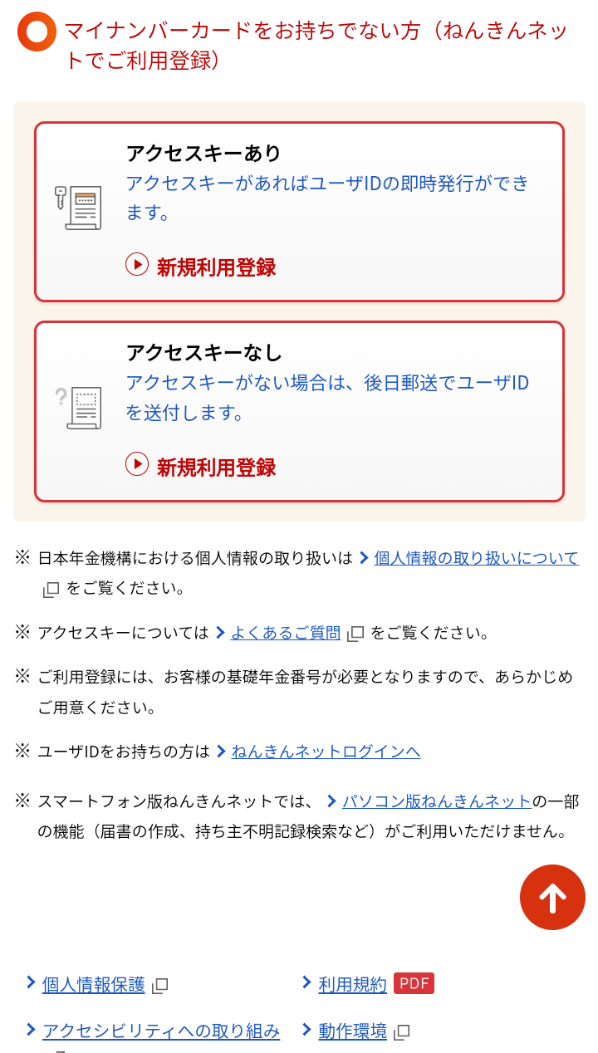
2-A
「ねんきんネット」の登録方法
「ねんきんネット」の利用登録をしましょう
（「ねんきんネット」から利用登録する場合・ユーザIDの取得）
❶
画面中央左側の「新規登録」
をダブルタップ
❷
画面上部の青い部分
をダブルタップ
❸
画面をスクロールする
❹
アクセスキーのある方は上
ない方は下をダブルタップ

Slide 17
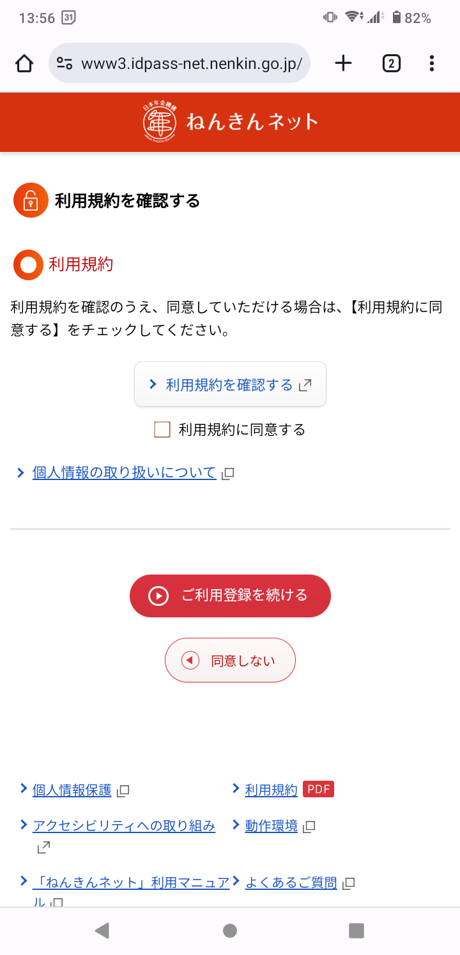
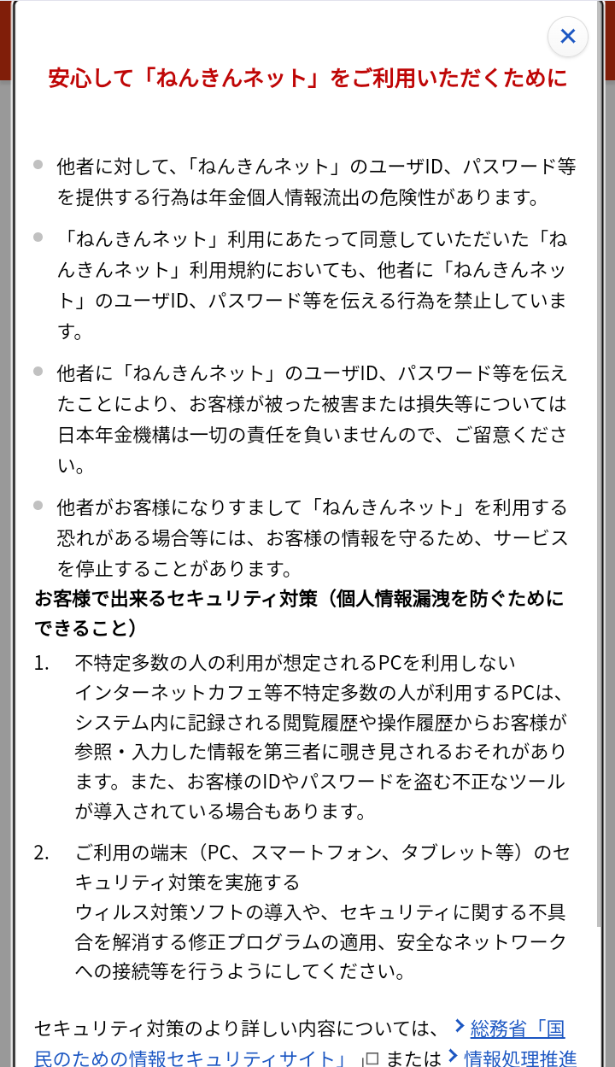
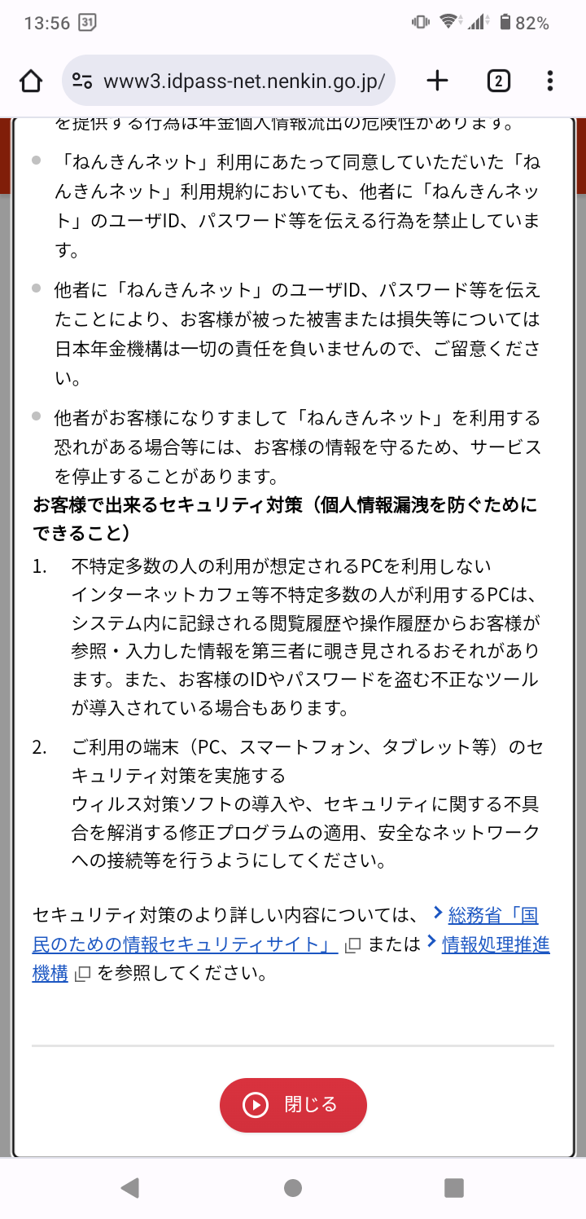
2-A
「ねんきんネット」の登録方法
「ねんきんネット」のユーザIDを取得しましょう
（アクセスキーを持っている場合・18ページ❹で上を押した場合）
❶
利用規約を確認して同意するに
「✓」を入れる
❷
「ご利用登録を続ける」を
ダブルタップ
❸
画面を上にスクロールする
❹
「閉じる」をダブルタップ

Slide 18
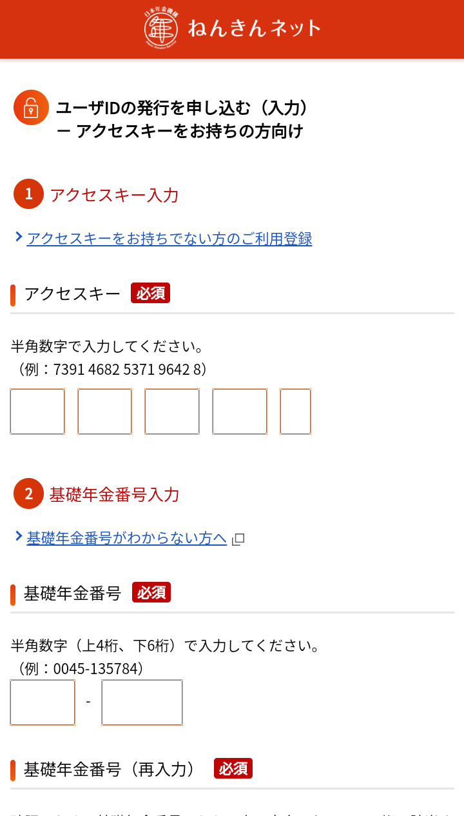
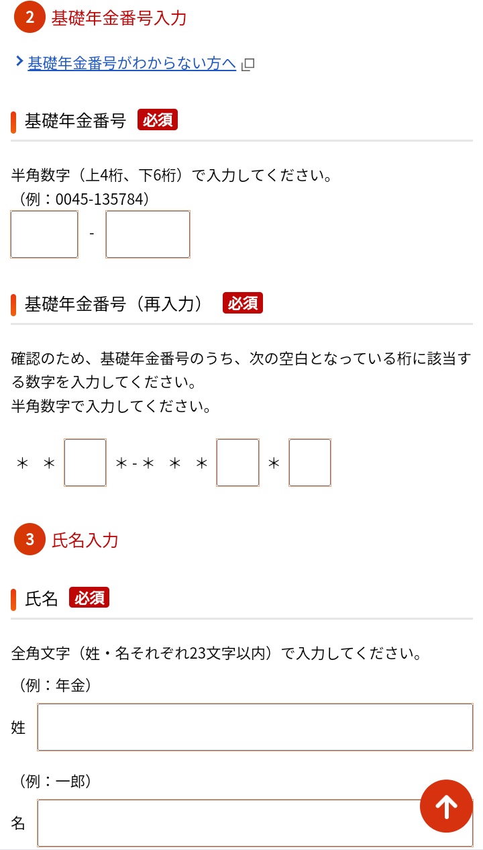
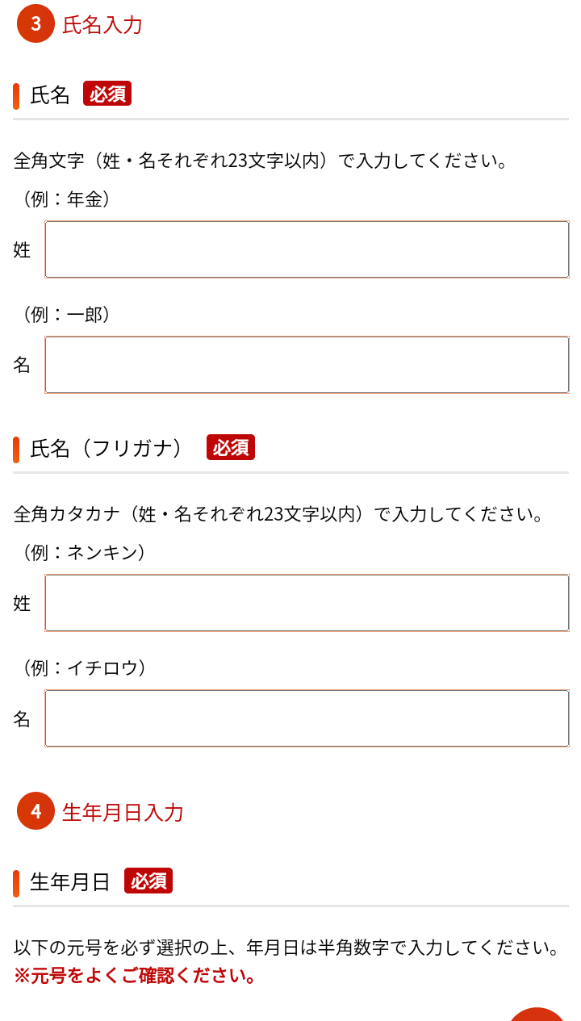
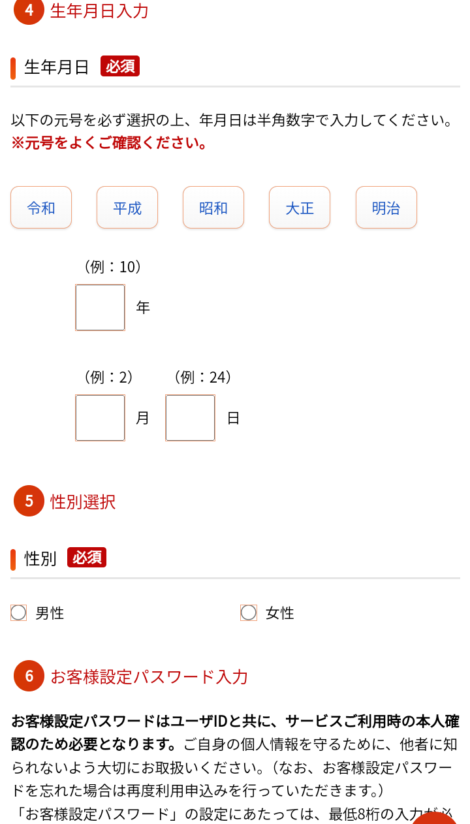
2-A
「ねんきんネット」の登録方法
「ねんきんネット」のユーザIDを取得しましょう
（アクセスキーを持っている場合・18ページ❹で上を押した場合）
❺
ご自身のアクセスキーを入力し
画面を上にスクロールする
❻
基礎年金番号を入力し
画面を上にスクロールする
➐
氏名を入力し
画面を上にスクロールする
➑
生年月日を入力し性別を
選択する
➐
➑

Slide 19
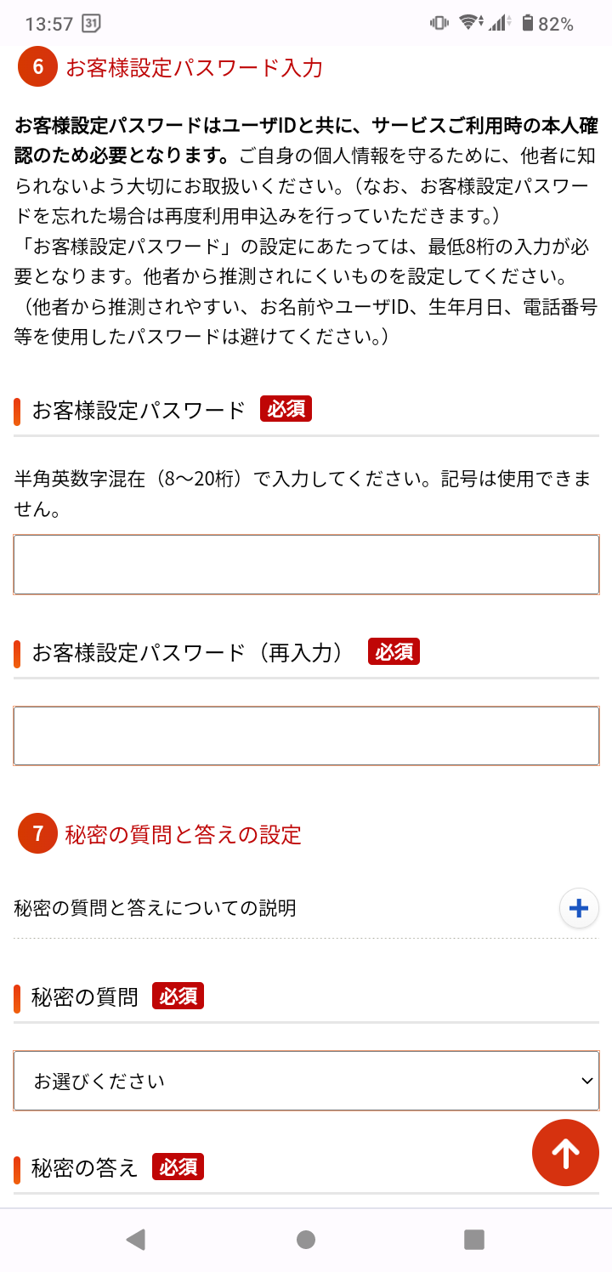
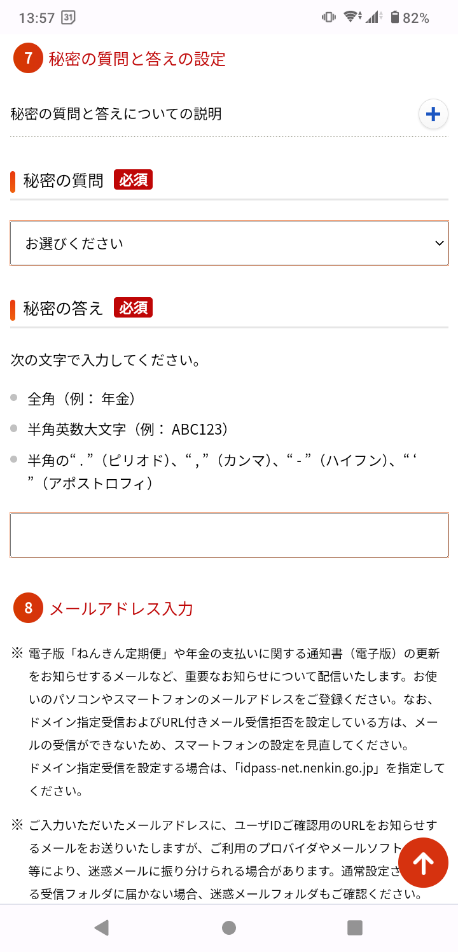
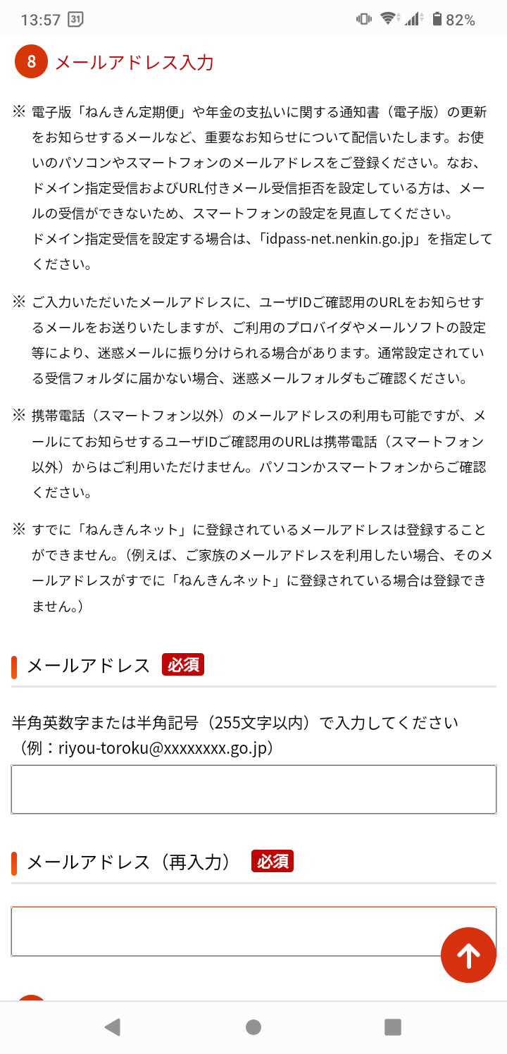
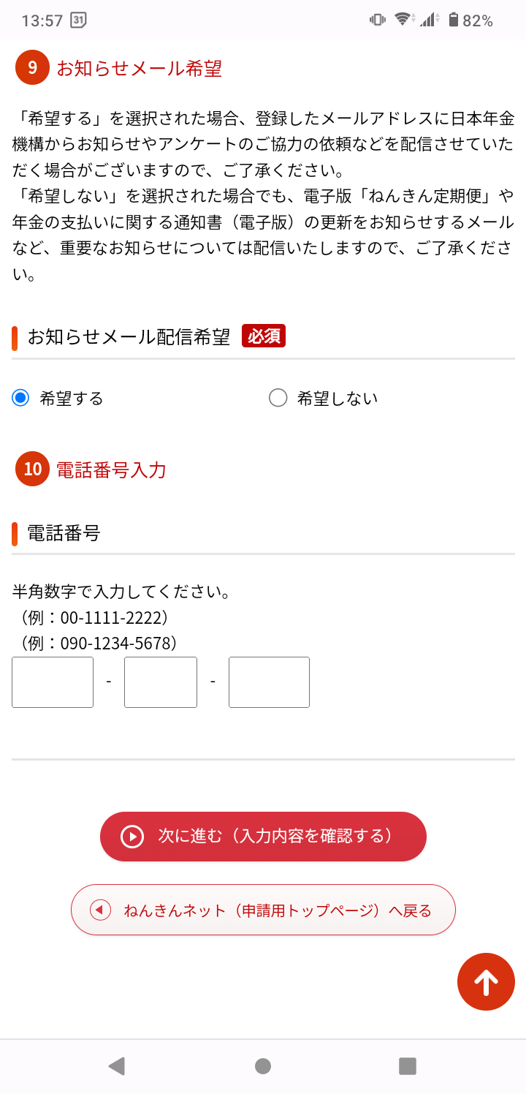
2-A
「ねんきんネット」の登録方法
「ねんきんネット」のユーザIDを取得しましょう
（アクセスキーを持っている場合・18ページ❹で上を押した場合）
❿
❾
❾
パスワードを決めて入力し
画面を上にスクロールする
❿
「秘密の質問」を選択し、「秘密の答え」を入力し画面を上に
スクロールする
⓫
メールアドレスを入力し
画面を上にスクロールする
⓬
お知らせメール配信希望を
選択し画面を上にスクロールする
⓫
⓬

Slide 20
2-A
「ねんきんネット」の登録方法
「ねんきんネット」のユーザIDを取得しましょう
（アクセスキーを持っている場合・18ページ❹で上を押した場合）
⓭
電話番号を入力する
⓮
「次に進む（入力内容を確認する）」をダブルタップ
⓭
ユーザID確認用メールが登録した
メールアドレス宛に送付されますので、ユーザIDを確認してログインしてください
⓮

Slide 21
2-A
「ねんきんネット」の登録方法
「ねんきんネット」のユーザIDを取得しましょう
（アクセスキーを持っていない場合・18ページ❹で下を押した場合）
❶
利用規約を確認して同意するに
「✓」を入れる
❷
「ご利用登録を続ける」を
ダブルタップ
❸
画面を上にスクロールする
❹
「閉じる」をダブルタップ

Slide 22
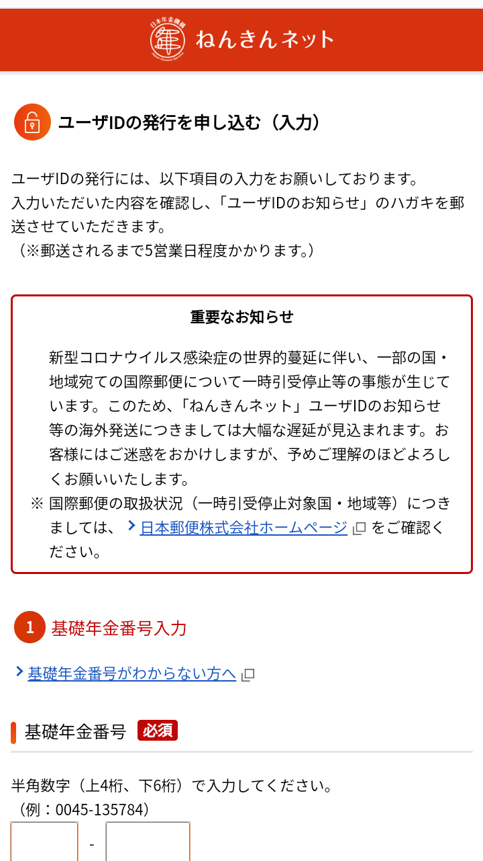
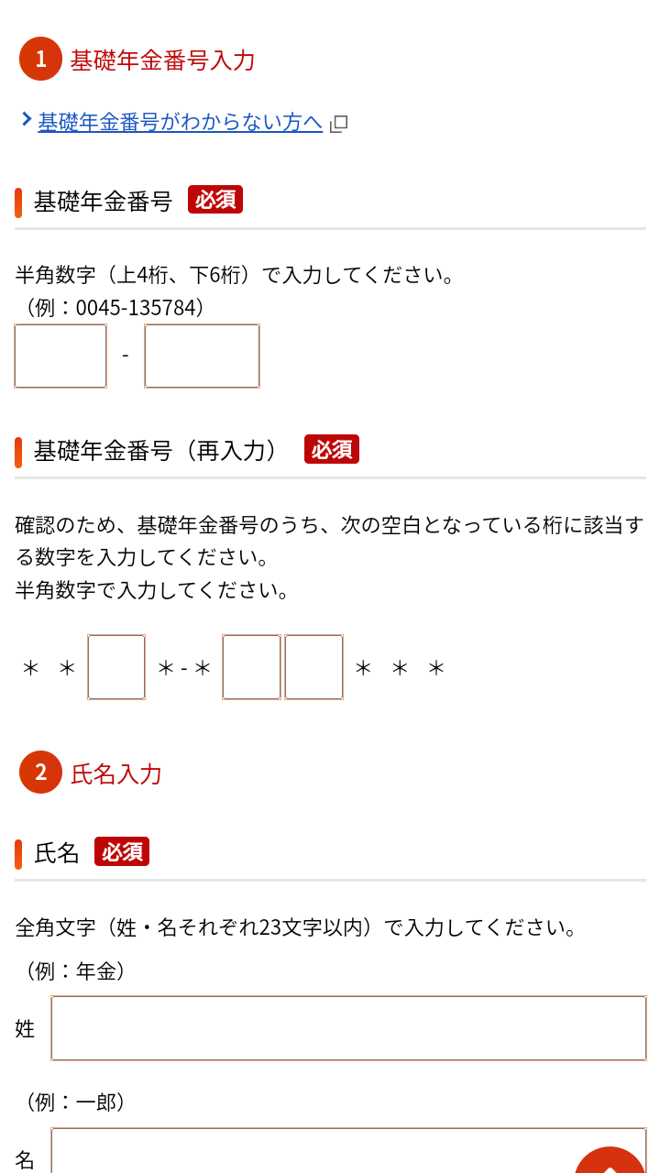
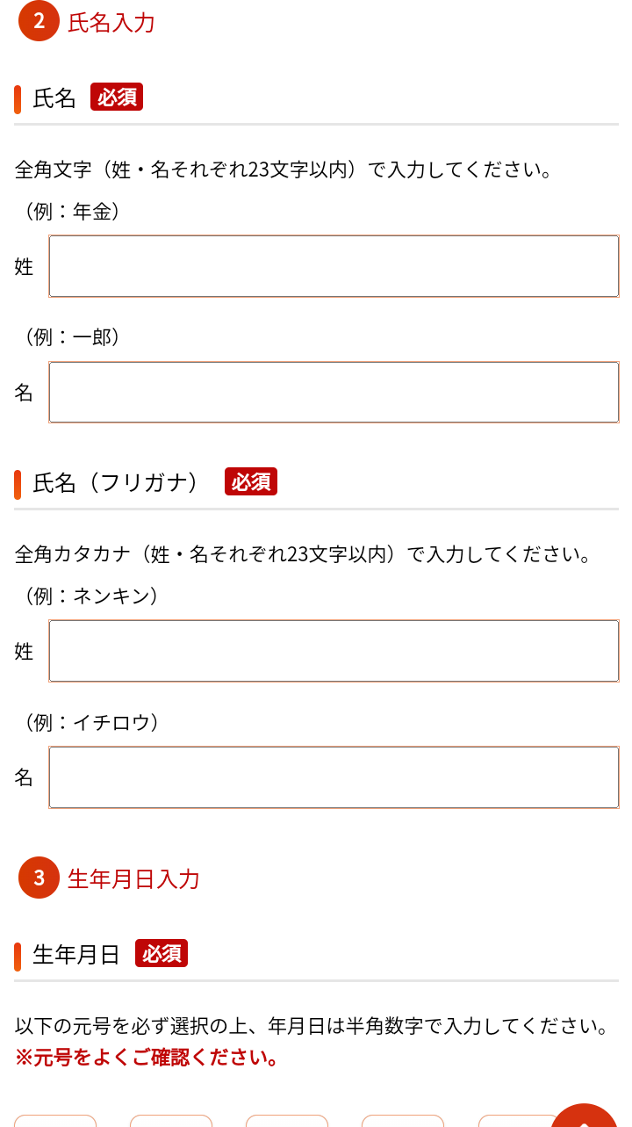
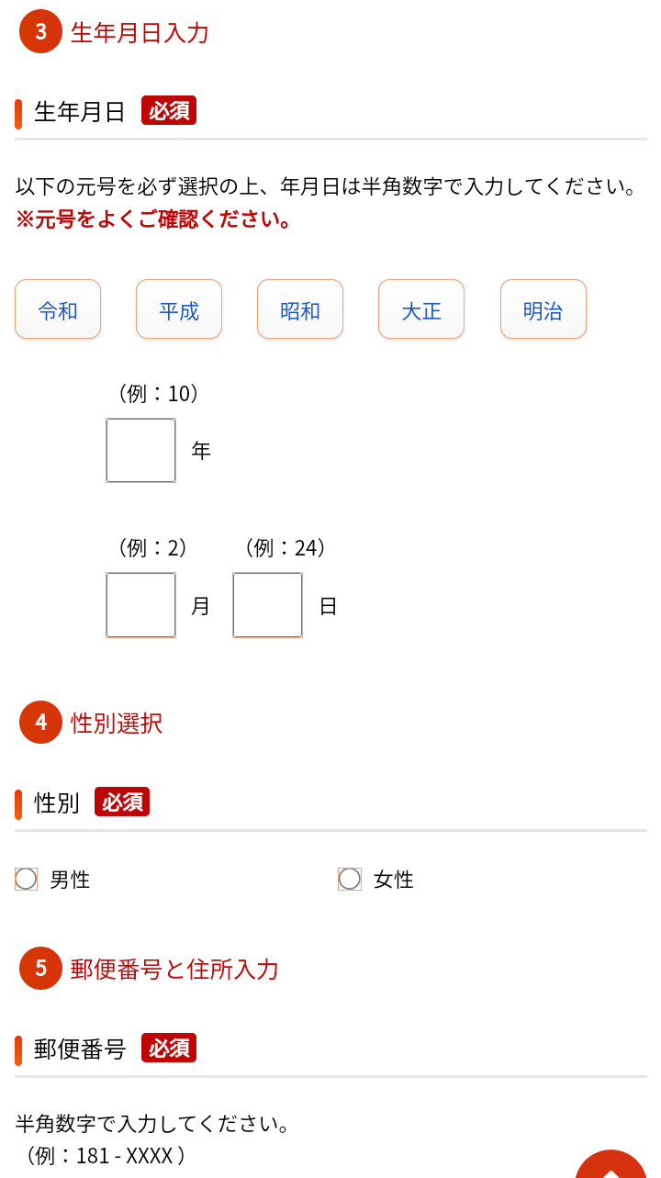
2-A
「ねんきんネット」の登録方法
「ねんきんネット」のユーザIDを取得しましょう
（アクセスキーを持っていない場合・18ページ❹で下を押した場合）
❺
画面を上にスクロールする
❻
ご自身の基礎年金番号を入力し
画面を上にスクロールする
➐
氏名を入力し
画面を上にスクロールする
➑
生年月日を入力し性別を
選択し画面を上にスクロールする
➐
➑

Slide 23
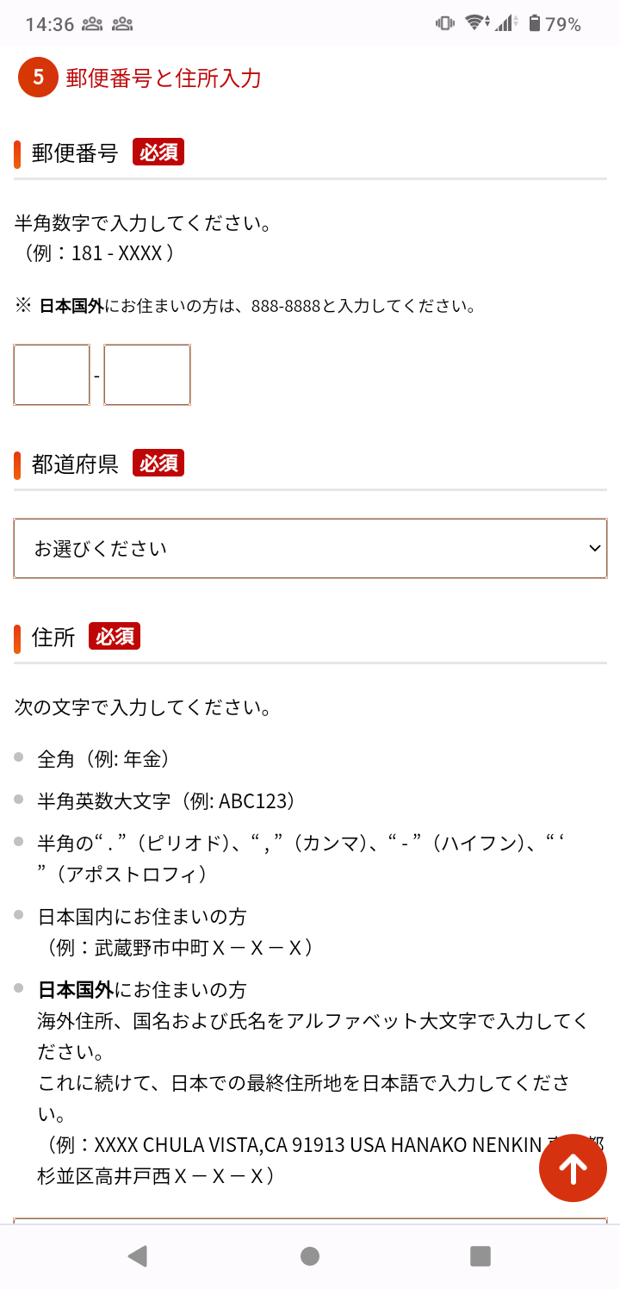
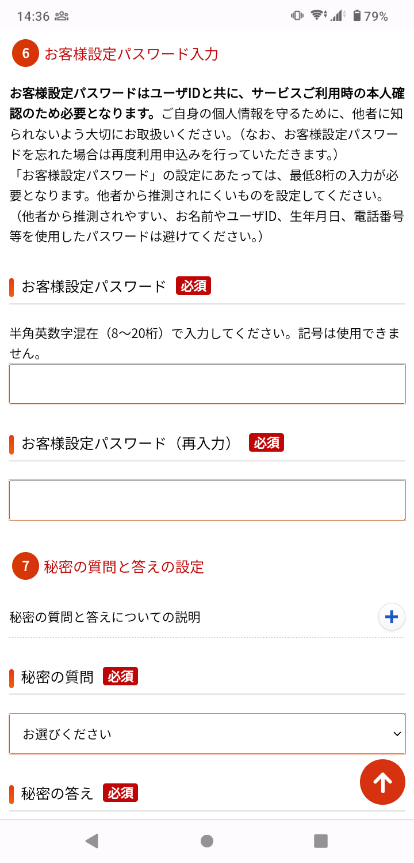
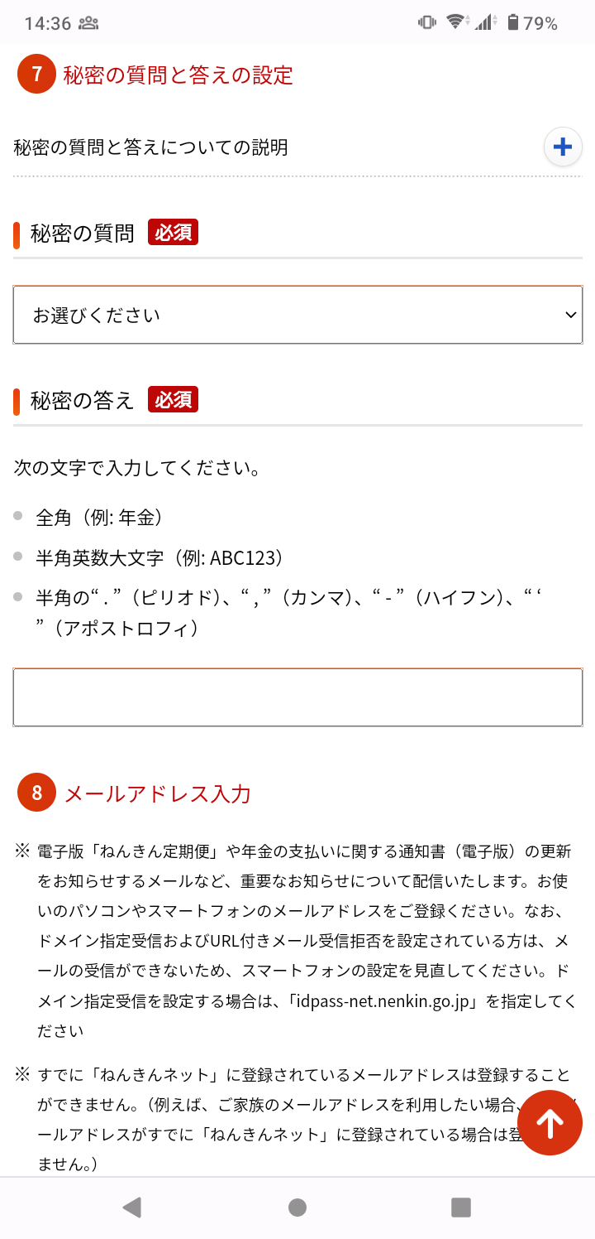
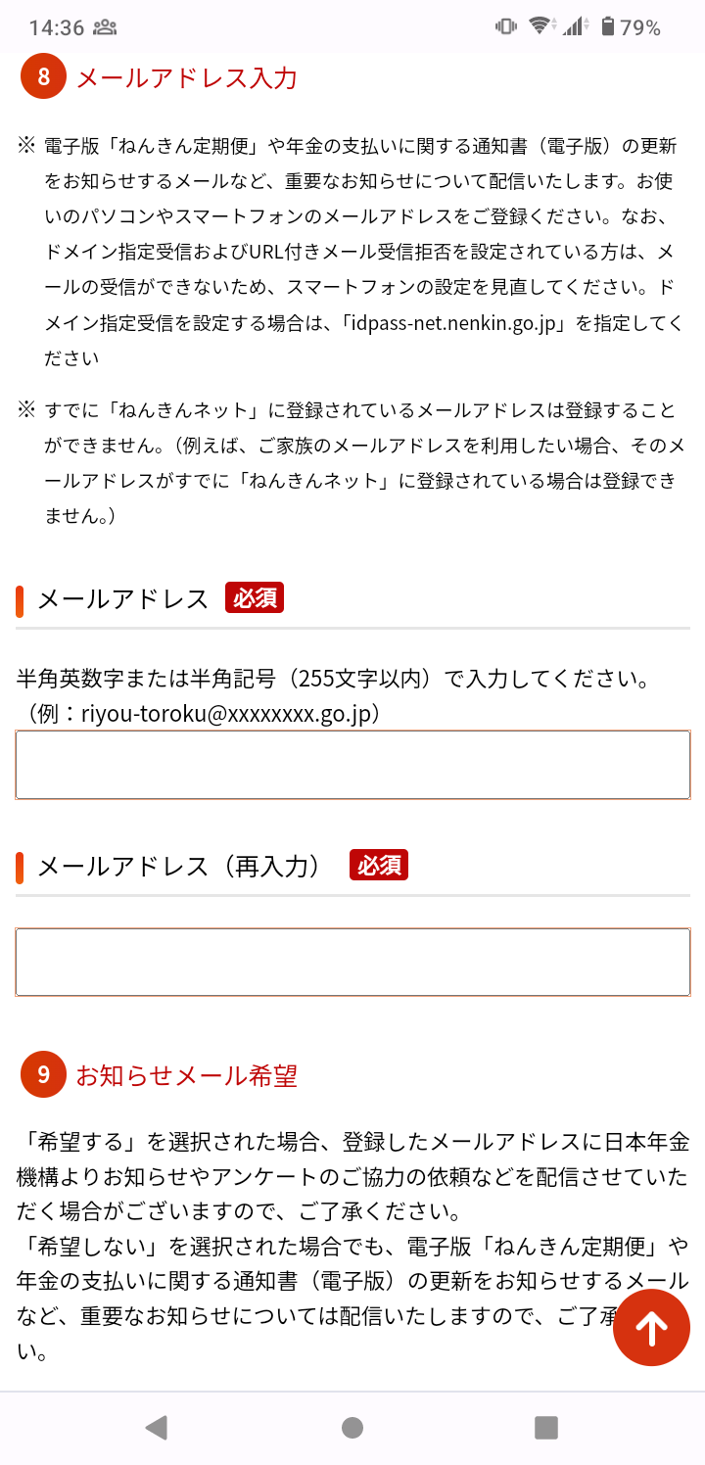
2-A
「ねんきんネット」の登録方法
「ねんきんネット」のユーザIDを取得しましょう
（アクセスキーを持っていない場合・18ページ❹で下を押した場合）
❿
❾
❾
郵便番号と住所を入力し
画面を上にスクロールする
❿
パスワードを決めて入力し
画面を上にスクロールする
⓫
「秘密の質問」を選択し、
「秘密の答え」を入力し
画面を上にスクロールする
⓬
メールアドレスを入力し
画面を上にスクロールする
⓫
⓬

Slide 24
2-A
「ねんきんネット」の登録方法
「ねんきんネット」のユーザIDを取得しましょう
（アクセスキーを持っていない場合・18ページ❹で下を押した場合）
⓭
メール配信設定を選択し電話番号を記入する
⓮
「次に進む（入力内容を確認する）」をダブルタップ
⓭
後日ユーザIDが郵送されますので
そのユーザIDでログインしてください
⓮

Slide 25
「ねんきんネット」のログイン方法
2-B
登録できた「ねんきんネット」に
実際にログインしましょう
（マイナンバーカードあり・マイナポータルから登録した場合）
❶
「ログイン」をダブルタップ
❷
画面上部の青い部分を
ダブルタップ
❸
「マイナポータルからログイン」を
ダブルタップ
❹
マイナポータルの画面で「ログイン」をダブルタップ

Slide 26
「ねんきんネット」のログイン方法
2-B
登録できた「ねんきんネット」に実際にログインしましょう
（マイナンバーカードあり・マイナポータルから登録した場合）
11P❻～12P⓬の手順と同様に操作します
➎つながっているウェブサイトから「ねんきんネット」をダブルタップ
❻「ねんきんネット」トップページが表示されれば完了
Notes:
マイナポータルの画面では、
11Pの⑥～12Pの⑫の手順と同様に操作します。
⑤つながっているウェブサイトから「ねんきんネット」を押します。
⑥「ねんきんネット」のトップページが表示されればログインは完了です。

Slide 27
「ねんきんネット」のログイン方法
2-B
登録できた「ねんきんネット」に
実際にログインしましょう
（マイナンバーカードなし・「ねんきんネット」から登録した場合）
❶
「ログイン」をダブルタップ
❷
画面上部の青い部分を
ダブルタップ
❸
画面を上にスクロールする
❹
ユーザIDとパスワードを入力し
ログインをダブルタップ

Slide 28
3
「ねんきんネット」を
活用してみよう
Notes:
【説明原稿】​
「第3章 「ねんきんネット」を活用してみよう」​​
ここでは、実際にどのような場面で「ねんきんネット」が活用できるのか、ご紹介します。​
​
​

Slide 29
こんな時に「ねんきんネット」
3-A
ここからは実際に「ねんきんネット」を活用していきます。
どんな場面で「ねんきんネット」を使うと便利でしょうか。
❶自分の年金記録を確認したい！
→「ねんきんネット」ではパソコンやスマートフォンから、 24時間いつでも最新の年金記録を簡単に確認できます。
↓年金記録の表示の一例
国民年金保険料を納付していない期間や厚生年金保険の標準報酬月額に大幅な変更があるなど、特にご確認いただきたい年金記録がある月は、アイコンでわかりやすく表示！
Notes:
【説明原稿】​
ここからは実際に「ねんきんネット」を活用していきましょう。
どのような場面で「ねんきんネット」を使うと便利なのか、場面ごとに紹介します。
１つ目は、ご自身の年金の記録を確認したい場面です。
「ねんきんネット」ではパソコンやスマートフォンから、 24時間いつでも最新の年金記録を簡単に確認することが出来ます。
さらに、国民年金保険料を納付していなかったり、
厚生年金保険の標準報酬月額に大幅な変更があったりなど、
特にご確認いただきたい年金記録がある月には、アイコンが表示され、わかりやすくお知らせしてくれます。

Slide 30
こんな時に「ねんきんネット」
3-A
それでは、実際に年金記録を見てみましょう
❶
「ねんきんネット」トップページで画面を上にスクロールする
❷
「年金記録を確認する」を
ダブルタップ
❸
「一覧で年金記録を確認する」を
ダブルタップ
❹
年金記録が表示されれば完了

Slide 31
こんな時に「ねんきんネット」
3-A
❷年金振り込み通知書などの様々な通知を
スマホやパソコンから確認したい！
→「ねんきんネット」では年金受給者の方を対象にしている「年金振込通知書」や、国民年金に加入している方を対象にしている「ねんきん定期便」などの各種通知書をご自身のスマートフォンやパソコンで見ることができます。
確認した各種通知書はPDFファイルにして保存、印刷が可能！
大切な通知をいつでも確認できて、紙で管理する必要もなくなる！
Notes:
【説明原稿】​
２つ目は、年金振り込み通知書などの様々な通知をスマホやパソコンから確認したいという場面です。
「ねんきんネット」を使えば、年金受給者の方を対象にしている「年金振込通知書」や、
国民年金に加入している方を対象にしている「ねんきん定期便」などの
各種通知書をご自身のスマートフォンやパソコンから見ることができるようになります。
確認した各種通知書はPDFファイルにして保存、印刷が可能ですので、
大切な通知をいつでも確認できて、紙で管理する必要もなくなります。

Slide 32
こんな時に「ねんきんネット」
3-A
それでは、実際に各種の通知を確認してみましょう
❶
「ねんきんネット」トップページで画面を上にスクロールする
❷
「通知書を確認する」を
ダブルタップ
❸
スクロールすると自分が現在確認できる通知が表示される
❹
確認したい通知の「ダウンロード」をダブルタップ

Slide 33
こんな時に「ねんきんネット」
3-A
❸年金に関する届出をオンラインで行いたい！
→「ねんきんネット」を利用すると日本年金機構への届出をパソコンやスマートフォンからオンラインで行うことができます。
ご利用対象者
･･･マイナポータルから「ねんきんネット」を利用している方
電子申請が可能な届書
･･･公的年金等の受給者の扶養親族等申告書
（源泉徴収される際に、各種の控除（障害者控除や配偶者控除）を受けることを申告するための申告書）
※届出の電子申請には、マイナポータルからのログインが必要です。 ユーザIDを用いてねんきんネットからログインしている方は利用することが出来ません。
Notes:
【説明原稿】​
最後は、年金に関する届出をオンラインで行いたいという場面です。
「ねんきんネット」を使えば、日本年金機構への届出をパソコンやスマートフォンからオンラインで行うことができるようになります。
なお、ご利用対象者は、マイナポータルから「ねんきんネット」を利用している方となりますので、ご注意ください。
また、電子申請が可能な届書は、「公的年金等の受給者の扶養親族等申告書」になります。

Slide 34
こんな時に「ねんきんネット」
3-A
それでは、電子申請の方法を確認してみましょう（操作手順の確認のみで、実際に申請は行いません）
❶
画面を上にスクロールする
❷
「届書を電子申請する」を
ダブルタップ
❸
「作成する届書を選択する」
をダブルタップ
❹
「作成する」をダブルタップ
その後は、作成する手順に沿って申請を進めてください。

Slide 35
よくあるご質問
3-B
問1. 「ねんきんネット」サービスはどのような人が対象者となりますか。
回答.被保険者および年金受給者(昭和61年4月1日前に年金受給権が発生した老齢年金を受けている方を除く)が対象になります。 なお、サービスにより対象者が異なる場合がありますので、それぞれのサービスについての設問も合わせてご覧ください。
問2. 「ねんきんネット」サービス全般のセキュリティに関する取り組みはどうなっていますか。
回答.本サービスでは、お客様に安心してご利用いただくため、インターネットを通じたサービスに伴うリスクに対し、様々な対策をとっております。
問3.年金加入記録はインターネット以外でも確認することができますか。
回答.全国の年金事務所で年金加入記録の交付を行っております。
問4.スマートフォンからパソコン用の「ねんきんネット」を利用することはできますか。
回答.スマートフォンからパソコン用の「ねんきんネット」を利用することは推奨していません。
※引用元「日本年金機構HP（https://www.nenkin.go.jp）」
Notes:
【説明原稿】
ここでは、よくある質問をご紹介いたします。
問1. 「ねんきんネット」サービスはどのような人が対象者となりますか。
回答.被保険者および年金受給者(昭和61年4月1日前に年金受給権が発生した老齢年金を受けている方を除く)が対象になります。 なお、サービスにより対象者が異なる場合がありますので、それぞれのサービスについての設問も合わせてご覧ください。
問2. 「ねんきんネット」サービス全般のセキュリティに関する取り組みはどうなっていますか。
回答.本サービスでは、お客様に安心してご利用いただくため、インターネットを通じたサービスに伴うリスクに対し、様々な対策をとっております。
問3.年金加入記録はインターネット以外でも確認することができますか。
回答.全国の年金事務所で年金加入記録の交付を行っております。
問4.スマートフォンからパソコン用の「ねんきんネット」を利用することはできますか。
回答.スマートフォンからパソコン用の「ねんきんネット」を利用することは推奨していません。
【講師コメント】
講師の皆さまは、ここでご紹介するよくあるご質問は機構HPに記載されている情報ということを周知してください。

Slide 36
問い合わせ先
3-C
「ねんきんネット」のお問い合わせ
チャットボット
日本年金機構ホームページに、「ねんきんネット」に関するよくあるお問い合わせに自動でお答えする「「ねんきんネット」相談チャット」を開設して、24時間いつでも対応しています。
電話
「ねんきん定期便」「ねんきんネット」に関するお問い合わせ
TEL：0570-058-555（ナビダイヤル）
050から始まる電話でおかけになる場合は、（東京）03-6700-1144（一般電話）
受付時間 | 月曜日 | 午前8時30分から午後7時00分
 | 火曜～金曜日 | 午前8時30分から午後5時15分
 | 第2土曜日 | 午前9時30分から午後4時00分
※月曜日が祝日の場合は、翌日以降の開所日初日に午後7時00分まで相談をお受けします。 ※土曜日、日曜日、祝日（第2土曜日を除く）、12月29日から1月3日まではご利用いただけません。
※引用元「日本年金機構HP（https://www.nenkin.go.jp）」
Notes:
【説明原稿】
「ねんきんネット」のお問い合わせに関しましては、
ホームページ内のチャットボット、または記載の電話番号からお問い合わせください。
「ねんきんネット」についてのご説明は以上です。

